Slide 1

TRƯỜNG ĐẠI HỌC CÔNG NGHIỆP TP.HCM
KHOA CÔNG NGHỆ THÔNG TIN
Chương II
PHÂN TÍCH VÀ XÁC ĐỊNH YÊU CẦU HỆ THỐNG
Giảng Viên: Trần Thị Kim Chi

Slide 2


NỘI DUNG
Mục đích của việc phân tích yêu cầu hệ thống
Xác định yêu cầu chức năng
Mô hình hóa yêu cầu chức năng của hệ thống – Sử dụng mô hình Use-case
Đặc tả use case – Mô hình hóa kịch bản của use case sử dụng sơ đồ activity
Sơ đồ tuần tự- các thành phần trong sơ đồ tuần tự
Mô hình hóa chi tiết các bước thực hiện use case bằng sơ đồ tuần tự mức phân tích.

Slide 3
TỔNG QUÁT VỀ PHÂN TÍCH VÀ THIẾT KẾ HỆ THỐNG
Xác định yêu cầu
Chọn lựa phương án thiết kế
Cấu trúc hoá yêu cầu
Phương pháp cấu trúc
Phương pháp đối tượng UML
Mô hình xử lý
Mô hình hoạt động
Mô hình Use case
Mô hình dữ liệu
Mô hình đối tượng

Slide 4
TỔNG QUÁT VỀ PHÂN TÍCH VÀ THIẾT KẾ HỆ THỐNG
Design Model
Use-Case Model
Analysis and Design
Architecture
Document
Glossary
Supplementary
Specification
Data Model

Slide 5
MỤC TIÊU KHẢO SÁT YÊU CẦU HỆ THỐNG
Tiếp cận với nghiệp vụ chuyên môn, môi trường của hệ thống
Tìm hiểu vai trò, chức năng, nhiệm vụ và cách thức hoạt động của hệ thống
Nêu ra được các điểm hạn chế, bất cập của hệ thống cần phải thay đổi
Đưa ra được những vấn đề của hệ thống cần phải được nghiên cứu thay đổi.

Slide 6
NỘI DUNG KHẢO SÁT YÊU CẦU HỆ THỐNG
Các mục tiêu hoạt động của đơn vị, chiến lược, công việc thực hiện để đạt mục tiêu.
Thông tin về nguồn dữ liệu bên trong và bên ngoài (định nghĩa, nội dung, dung lượng, kích thước):
Các hồ sơ, sổ sách, tập tin
Biểu mẫu, báo cáo, qui tắc, quy định, công thức
Các qui tắc, qui định ràng buộc lên dữ liệu
Các sự kiện tác động lên dữ liệu khi nó xảy ra

Slide 7
NỘI DUNG KHẢO SÁT YÊU CẦU HỆ THỐNG
Tìm hiểu về xử lý: khi nào, như thế nào, và bởi ai các dữ liệu đó được tạo ra, di chuyển, biến đổi và được lưu trử. Các thuộc tính :
Phương pháp: cách thức thực hiện
Tần suất: số lần thực hiện trong một đơn vị thời gian
Khối lượng: độ lớn thông tin thực hiện
Độ phức tạp
Độ chính xác: độ chính xác của kết quả thực hiện
Thứ tự và các phụ thuộc khác giữa các hoạt động truy xuất dữ liệu khác nhau

Slide 8
NỘI DUNG KHẢO SÁT YÊU CẦU HỆ THỐNG
Các chính sách, hướng dẫn mô tả hoạt động quản lý, thị trường và môi trường hệ thống
Các phương tiện, tài nguyên có thể sử dụng (phần cứng, phần mềm, trang thiết bị,…)
Trình độ chuyên môn sử dụng vi tính của các đối tượng xử lý thông tin
Các đánh giá, phàn nàn về hệ thống hiện tại; các đề xuất giải quyết

Slide 9
ĐỐI TƯỢNG KHẢO SÁT
Cán bộ lãnh đạo, quản lý
Người sự dụng, nhân viên nghiệp vụ
Người dùng
Nhân viên kỹ thuật
Biểu mẫu
Tập tin
Sổ sách
Đối tượng
Tài liệu
Thủ tục, qui trình
Thông báo
Chương trình mày tính

Slide 10
Phương pháp xác định yêu cầu
Phương pháp truyền thống
Phỏng vấn
Phân tích viên
Đơn vị
Lên kế hoạch phỏng vấn
Xác nhận kế hoạch phỏng vấn
Chuẩn bị chủ đề, câu hỏi phỏng vấn
Xắp xếp nhân sự tham gia phỏng vấn
Gởi chủ đề phỏng vấn
Đặt câu hỏi
Trả lời
Ghi nhận
Kiểm tra và đánh giá kết quả
Bổ sung hoặc xác nhận kết quả
Tìm kiếm các quan điểm khác

Slide 11
Phương pháp xác định yêu cầu
Phương pháp truyền thống
Mẫu Phỏng vấn
Kế hoạch phỏng vấn tổng quan Hệ thống:…………………. Người lập:………………… Ngày lập:../../….
STT | Chủ đề | Yêu cầu | Ngày bắt đầu | Ngày kết thúc

Slide 12
Phương pháp xác định yêu cầu
Phương pháp truyền thống
Mẫu Phỏng vấn: Ví dụ
Kế hoạch phỏng vấn tổng quan Hệ thống: Cửa hàng nước giải khát... Người lập: Nguyễn Văn A Ngày lập:01/08/2003
STT | Chủ đề | Yêu cầu | Ngày bắt đầu | Ngày kết thúc
1 | Qui trình bán NGK | Hiểu tất cả các yêu cầu về bán lẽ, bán sĩ, và qui trình xử lý đặt hàng | 5/8/2003 | 5/8/2003
2 | Qui trình đặt mua NGK |  | 7/8/2003 | 7/8/2003
3 | Quản lý nhập xuất tồn kho |  | 8/8/2003 | 8/8/2003
4 | Hệ thống máy móc, phần mềm | Nắm rõ về tài nguyên máy móc trang thiết bị, phần mềm, hệ điều hành đang sử dụng | 10/8/2003 | 10/8/2003

Slide 13
Phương pháp xác định yêu cầu
Bảng kế hoạch hướng dẫn buổi phỏng vấn Hệ thống:………………………
Người phỏng vấn:……………. | Phân tích viên:……………..
Vị trí/ phương tiện Văn phòng, phòng họp, điện thoại,…
Mục tiêu: Dữ liệu gì? Lãnh vực nào?
Chi tiết buổi phỏng vấn Giới thiệu Tổng quan của hệ thống Chủ đề 1 Các câu hỏi Chủ đề 2 Các câu hỏi ... Tóm tắt các điểm chính Câu hỏi của người trả lời phỏng vấn Kết thúc | Thời gian ước lượng (phút) Tổng:
Quan sát tổng quan
Phát sinh ngoài dự kiến
Phương pháp truyền thống
Mẫu Phỏng vấn: Ví dụ

Slide 14
Phương pháp xác định yêu cầu
Người được phỏng vấn: Trần Thị X… | Ngày: 05/08/2003
Câu hỏi | Ghi nhận
Câu hỏi 1: Tất cả đơn hàng của khách hàng phải được thanh toán trước rồi mới giao hàng? | Trả lời: Phải thanh toán trước hoặc ngay khi giao. Kết quả quan sát: Thái độ không chắc chắn
Câu hỏi 2: Anh Chị muốn hệ thống mới sẽ giúp cho Anh Chị điều gì? | Trả lời Dữ liệu chỉ nhập một lần và các báo cáo tự động tính toán Kết quả quan sát Không tin tưởng lắm, hình như đã triễn khai thất bại một lần
Phương pháp truyền thống
Mẫu Phỏng vấn: Ví dụ

Slide 15
Phương pháp xác định yêu cầu
Khảo sát dùng bảng câu hỏi (questionaire)
Loại câu hỏi:
Câu hỏi mở: là câu hỏi có phạm vi trả lời tự do, kết quả không tuân theo một vài tình huống cố định
Câu hỏi đóng: là câu hỏi mà sự trả lời là việc chọn lựa một hoặc nhiều trong những tình huống xác định trước

Slide 16
Phương pháp xác định yêu cầu
Khảo sát dùng bảng câu hỏi (questionaire)
Loại câu hỏi:
Câu hỏi mở: là câu hỏi có phạm vi trả lời tự do, kết quả không tuân theo một vài tình huống cố định
Câu hỏi đóng: là câu hỏi mà sự trả lời là việc chọn lựa một hoặc nhiều trong những tình huống xác định trước
Thực hiện:
Phân loại câu hỏi thành nhóm
Phân loại đối tượng thành nhóm

Slide 17
Phương pháp xác định yêu cầu
Đặc điểm | Phỏng vấn | Bảng câu hỏi
Sự phong phú thông tin | Cao (qua nhiều kênh: trả lời, cử chỉ,…) | Trung bình tới thấp (chỉ trả lời)
Thời gian | Có thể kéo dài | Thấp, vừa phải
Chi phí | Có thể cao | Vừa phải
Cơ hội nắm bắt và phát hiện | Tốt: việc phát hiện và chọn lọc các câu hỏi có thể được đặt ra bởi hoặc người phỏng vấn hoặc người được phỏng vấn | Hạn chế: sau khi thu thập dữ liệu cơ sở
Tính bảo mật | Mọi người biết lẫn nhau | Không biết người trả lời
Vai trò tham gia | Người được phỏng vấn đóng một vai trò quan trọng và có thể quyết định kết quả | Trả lời thụ động, không chắc chắn quyết định kết quả

Slide 18
Phỏng vấn nhóm
từ xa qua video conference
Nhiều phân tích viên (ptv)
Nhiều đối tượng phỏng vấn
Mỗi ptv đặt câu hỏi và ghi nhận lại ý kiến về lãnh vực mình
Phân tích viên
Người phỏng vấn
Phỏng vấn nhóm
Câu hỏi về nghiệp vụ
Trả lời về kỹ thuật
Câu hỏi về kỹ thuật
Trả lời về nghiệp vụ
Trả lời về kỹ thuật
Câu hỏi tổng quan, …

Slide 19
Phỏng vấn nhóm
Lợi điểm:
Giảm thiểu thời gian phỏng vấn
Cho phép các đối tượng phỏng vấn nghe được ý kiến chủ đạo của lãnh đạo trên những ý kiến bất đồng liên quan đến một vấn đề đặt ra
Nhược điểm
Khó để tổ chức một buổi phỏng vấn nhóm vì khó để tìm được một thời gian và vị trí thích hợp cho tất cả mọi người

Slide 20
Quan sát trực tiếp
Quan sát trực tiếp tại nơi làm việc, hiện trường nhằm thu thập chính xác cách thức và qui trình làm việc thực tế của hệ thống
Thông thường, người ta kết hợp các phương pháp phỏng vấn với phương pháp quan sát để tiến hành khảo sát

Slide 21
Phân tích tài liệu thủ tục
Tài liệu giao dịch: chứng từ, thư từ, thông báo,…
Tài liệu lưu: sổ sách, tập tin, báo cáo,…
Tài liệu tổng hợp: báo cáo, thống kê, kế hoạch
Tài liệu tổ chức, chính sách: cấu trúc tổ chức, mô tả công việc, qui trình, thủ tục,…
Tài liệu hoàn chỉnh
Tài liệu
Tài liệu bổ sung: bảng hỏi, phiếu thu thập,…
Tài liệu nghiên cứu: báo cáo nghiên cứu,…
Tài liệu chuẩn bị: cuộc họp, máy tính,…
Tài liệu làm tiếp

Slide 22
Phân tích tài liệu thủ tục
Các thông tin mang lại từ phân tích tài liệu
Các vấn đề tồn tại trong hệ thống (thiếu thông tin, các bước dư thừa)
Các cơ hội để hệ thống đáp ứng nhu cầu mới (ví dụ: phân tích được doanh thu, thói quen khách hàng,…)
Phương hướng tổ chức có thể tác động đến các yêu cầu của HTTT
Lý do tồn tại của hệ thống hiện hành
Tìm ra tên và vị trí của những cá nhân có liên quan đến hệ thống. Giúp cho việc giao tiếp liên lạc đúng mục tiêu hơn
Dữ liệu cấu trúc, qui tắc xử lý dữ liệu

Slide 23
Phân tích tài liệu thủ tục
Hạn chế:
Các tài liệu, thủ tục cũng là nguồn thông tin không đúng, trùng lắp
Thiếu tài liệu
Tài liệu hết hạn

Slide 24
Các phương pháp mới xác định yêu cầu
Thiết kế kết hợp người dùng (JAD - Join Application Design)
Là một hình thức phỏng vấn nhóm, tuy nhiên đi theo một chương trình và ptv điều khiển thứ tự câu hỏi được trả lời bởi người dùng
Thành phần JAD bao gồm:
Địa điểm: (phòng họp) đầy đủ trang biết bị, tập trung cao.
Người tham dự :
Người chủ trì : điều hành cuộc họp
Người dùng hệ thống
Phân tích viên hệ thống
Người ghi chép
Nhân viên phát triển
Chương trình: thứ tự các mục nội dung buổi họp
Công cụ trợ giúp

Slide 25
Sử dụng bản mẫu (prototype)
Các yêu cầu ban đầu
Xác định bài toán
Xây dựng bản mẫu
Chuyển đổi tới hệ thống vật lý
Bản mẫu
Các yêu cầu mới
Nếu bản mẫu không đủ
Vấn đề phát sinh
Cài đặt và sử dụng bản mẫu
Đánh giá và nâng cấp bản mẫu
Phiên bản kế tiếp

Slide 26
Sử dụng bản mẫu (prototype)
Phương pháp này hữu hiệu trong các trường hợp sau:
Yêu cầu chưa rõ ràng và thông suốt
Người dùng và các thành viên khác tham gia vào việc phát triển hệ thống
Có những vấn đề trảo đổi đã tồn tại giữa phân tích viên và người dùng
Công cụ (đặc biệt là công cụ phát sinh form và report) và dữ liệu sẵn sàng
Hạn chế:
Tạo ra một xu hướng làm việc không theo chuẩn tài liệu hình thức về yêu cầu hệ thống
Các bản mẫu có thể trở thành rất đặc thù phong cách của người dùng ban đầu
Bỏ qua các phát sinh về tương tác và chia sẻ dữ liệu với những hệ thống khác

Slide 27
Đánh giá và phê phán hiện trạng
Phê pháp các yếu kém hiện trạng bao gồm:
- Thiếu thông tin cho xử lý
Thiếu nhân lực
Thiếu phương tiện
Bỏ xót công việc đáng làm
Thiếu, vắng
Cơ cấu bất hợp lý
Phương pháp không chặt chẽ
Lưu chuyển giấy tờ bất hợp lý, cầu kỳ,…
Giấy tờ, sổ sách trình bày kém
Quá tải, ùn tắc
Kém hiệu lực
Chi phí cao
Lãng phí
Tốn kém, dư thừa

Slide 28
Đánh giá và phê phán hiện trạng
Ví dụ: Cửa hàng NGK
Bán hàng:
Bán lẽ
Theo đặt hàng
Thanh toán
Kho
Bộ phận bán hàng
Nhà cung cấp
-Giao hàng
Đặt mua NGK
Tồn kho
Khách hàng
Văn phòng
- Kế toán
- Lập thu, chi, theo dõi
Thống kê, báo cáo
tổng hợp

Slide 29
Ví dụ về phê phán hiện trạng
Thiếu:
Thiếu sổ ghi chép tính tồn kho, tồn kho tính được hiện nay là do kiểm kê sau một vài ngày
Thiếu thông tin xuất bán lẽ để tính tồn kho, các thông tin này do phòng bán hàng cung cấp (phòng này rất bận rộn hiếm khi cung cấp)
Kém hiệu lực
Các giấy tờ chứng từ thường ùn tắc ở phòng bán hàng do không kịp ghi chép
Việc kiểm kê tồn kho thường khó khăn và không chính xác lắm do kho lớn
Các báo cáo thống kê thường xảy ra sai xót và kéo dài (có khi cả tháng)
Tốn kém
Chi phí giấy tờ, …

Slide 30
Chọn lựa phương án thiết kế
Tài liệu yêu cầu hệ thống
Phát sinh phương án
Phương án 1
Phương án 2
Phương án n
Điều kiện ràng buộc
Chọn lựa
Phương án tốt nhất

Slide 31
Phát sinh phương án
Phân nhóm yêu cầu
Mong muốn
Cần thiết
Căn bản, bắt buộc
Nhu cầu nâng cao, hệ thống vẫn tồn tại nếu không có yêu cầu này
Tiềm năng của hệ thống mới, dùng để so sánh các phương án
Cơ sở cho tất cả phương án, hệ thống mới hếu không có các yêu cầu này thi không có ý nghĩa

Slide 32
Phát sinh phương án
Ví dụ: phân loại các yêu cầu Cửa hàng NGK
Y1 | Quản lý lưu trữ tất cả thông tin về bán hàng, đặt hàng, nhập xuất kho, thu chi và công nợ.
Y2 | Cho phép tìm kiếm tức thời các thông tin về cộng nợ của một khách hàng
Y3 | Tự động tính toán tồn kho tại thời điểm cuối ngày
Y4 | Tự động tính toán và in bảng doanh thu theo tháng
Y5 | Các thông tin chứng từ chỉ nhập một lần và được truy xuất bởi tất cả phòng ban liên quan
Y6 | Các biểu mẫu hoá đơn, phiếu giao hàng, thống kê có thể in ra giấy
Y7 | Thông báo và in danh sách các khách hàng nợ quá hạn
Y8 | Tư động tính tồn kho tại bất kỳ thời điểm trong ngày, theo từng loại NGK bất kỳ
Y9 | Tự động tính toán và in bảng doanh thu theo ngày
Y10 | Trợ giúp cho thủ kho tính toán số lượng đặt mua nhà cung cấp tại bất kỳ thời điểm trong ngày
Y11 | Lập đề xuất mức tồn kho tối thiểu hợp lý cho từng loại NGK

Slide 33
Phát sinh phương án
Ràng buộc hệ thống
Ngày hoàn thành hệ thống mới
Các nguồn tài chính và nhân lực hiện có
Các yếu tố của hệ thống hiện hành không thể thay đổi
Các giới hạn pháp lý và hợp đồng
Tầm quan trọng hoặc tính năng động của hệ thống có thể giới hạn cách thức xây dựng hệ thống (ví dụ: bảo mật,…)

Slide 34
Phát sinh phương án
Ràng buộc của hệ thống Cửa hàng NGK
R1 | Chi phí phát triển phần mềm không được vượt quá 70 triệu
R2 | Chi phí phần cứng không được vượt quá 50 triệu
R3 | Hệ thống phải hoạt động sau 5 tháng kể từ ngày bắt đầu
R4 | Không thay đổi hệ kế toán đang chạy rất ổn định
R5 | Hệ thống phải được sử dụng bởi tất cả nhân viên có liên quan đến công việc

Slide 35
Phát sinh phương án
Phát sinh phương án là việc tổ hợp giữa đáp ứng yêu cầu và thoả ràng buộc ràng buộc
Yêu cầu
Thoả ràng buộc
Đáp ứng yêu cầu
Phương án
Ràng buộc

Slide 36
Phát sinh phương án
Các chọn lựa phát triển
Gia công (Outsourcing)
Phần mềm đóng gói
Các nhà sản xuất theo đặt hàng
Các giải pháp tổng thể
Phát triển nội bộ

Slide 37
Phát sinh phương án
Ví dụ: 3 phương án của cửa hàng NGK
Tiêu chuẩn | Phương án A | Phương án B | Phương án C
Yêu cầu Y1 → Y6 | Có (yêu cấu không đáp ứng hết, yêu cầu 5 không đáp ứng) | Có đầy đủ | Có đầy đủ
Y7 | Có | Có | Có
Y8 | Không | Có | Có
Y9 | Không | Có (cuối ngày) | Có
Y10 | Không | Không | Có
Y11 | Không | Không | Có
Ràng buộc R1 | 40 | 70 | 100
R2 | 40 | 60 | 70
R3 | 3 tháng | 5,5 tháng | 7 tháng
R4 | Không thay đổi | Không thay đổi | Thay đổi
R5 | Một vài thành viên | Tất cả | Tất cả

Slide 38
Chọn lựa phương án
Điều kiện | Trọng số | Phương án A |  | Phương án B |  | Phương án C
 |  | Tỉ lệ | Điểm | Tỉ lệ | Điểm | Tỉ lệ | Điểm
Yêu cầu Y1 | 30 | 5 | 150
Y2 | 20 | 3 | 60
 | 50 |  | 210
Ràng buộc R1 | 40 | 4 | 160
R2 | 10 | 4 | 40
 | 50 |  | 200
Tổng | 100 |  | 410

Slide 39
Ví dụ: Cửa hàng NGK
Điều kiện | Trọng số | Phương án A |  | Phương án B |  | Phương án C
 |  | Tỉ lệ | Điểm | Tỉ lệ | Điểm | Tỉ lệ | Điểm
Yêu cầu Y1→ Y6 | 25 | 5 | 125 | 5 | 125 | 5 | 125
Y7 | 8 | 4 | 32 | 5 | 40 | 5 | 40
Y8 | 7 | 1 | 7 | 4 | 28 | 5 | 35
Y9 | 5 | 1 | 5 | 3 | 15 | 5 | 25
Y10 | 3 | 1 | 3 | 1 | 3 | 4 | 12
Y11 | 2 | 1 | 2 | 1 | 2 | 4 | 8
 | 50 |  | 174 |  | 213 |  | 245
Ràng buộc R1 | 20 | 5 | 100 | 5 | 100 | 1 | 20
R2 | 10 | 5 | 50 | 4 | 40 | 2 | 20
R3 | 8 | 5 | 40 | 3 | 24 | 2 | 16
R4 | 7 | 5 | 35 | 5 | 35 | 2 | 14
R5 | 5 | 5 | 25 | 5 | 25 | 4 | 20
 | 50 |  | 250 |  | 224 |  | 90
Tổng | 100 |  | 424 |  | 437 |  | 335

Slide 40
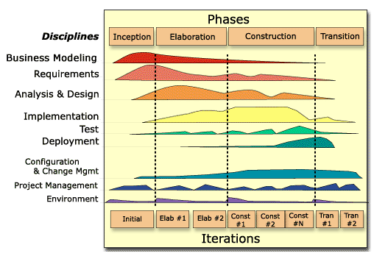
MỤC ĐÍCH CỦA VIỆC PHÂN TÍCH YÊU CẦU HỆ THỐNG
The purposes of Analysis and Design are to:
Transform the requirements into a design of the system-to-be.
Biến đổi các yêu cầu thành 1 thiết kế của hệ thống
Evolve a robust architecture for the system.
Phát triển 1 kiến trúc mạnh mẽ cho hệ thống
Adapt the design to match the implementation environment, designing it for performance.
Điều chỉnh thiết kế để phù hợp với môi trường thực hiện, thiết kế để đạt được hiệu suất cao

Slide 41
MỤC ĐÍCH PHÂN TÍCH YÊU CẦU CỦA HỆ THỐNG
Mục đích của hoạt động phân tích yêu cầu là xây dựng mô hình phân tích để khai thác:
Các dịch vụ, chức năng mà hệ thống cần cung cấp
Những ràng buộc mà hệ thống phải đáp ứng

Slide 42
MỤC TIÊU CỦA PHÂN TÍCH YÊU CẦU CỦA HỆ THỐNG
Đảm bảo các yêu cầu đối với sản phẩm phần mềm được định nghĩa và hiểu một cách rõ ràng.
Thiết lập và duy trì các thỏa thuận về yêu cầu với các bên liên quan
Đảm bảo tất cả các yêu cầu được đáp ứng.
Tài liệu phân tích yêu cầu dùng để kiểm soát và là cơ sở cho việc phát triển phần mềm và sử dụng trong quản lý dự án.
Phát hiện và giải quyết mâu thuẫn giữa yêu cầu
Xác định phạm vi của phần mềm và cách nó tương tác với môi trường

Slide 43
CÁC BƯỚC PHÂN TÍCH YÊU CẦU HỆ THỐNG THEO HƯỚNG ĐỐI TƯỢNG
Problem statement
Create Use case model
Draw Activity Diagram (If reqd.)
Draw the interaction(sequence) diagrams
Draw the class diagram
Draw the state chart,object diagram(If required)
Draw component &Deployment Diagram
Design Document

Slide 44
TÀI LIỆU TRONG PHÂN TÍCH THIẾT KẾ HỆ THỐNG
Xác định yêu cầu người dùng (URD – User requirement definition)
Xác định những gì người dùng cần cho công việc của họ
Bao gồm yêu cầu kinh doanh, quy tắc nghiệp vụ và các ràng buộc khác
Đặc tả yêu cầu phần mềm (SRS – Software requirement specification)
Một tập hợp các yêu cầu phần mềm: đầy đủ, nhất quán và chính xác từ quan điểm của nhà phát triển
Tài liệu đặc tả yêu cầu dùng làm cơ sở tham chiếu chung của các yêu cầu phần mềm cho khách hàng, nhà phát triển, thử nghiệm và quản lý dự án.
Tài liệu thiết kế phần mềm (SDS – Software Design specification)

Slide 45
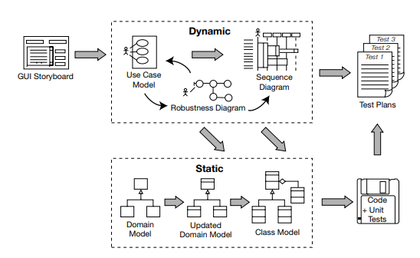
TÀI LIỆU VÀ KẾT QUẢ CỦA PHÂN TÍCH THIẾT KẾ HỆ THỐNG

Slide 46
CÁC BƯỚC CHÍNH CỦA PHÂN TÍCH YÊU CẦU HỆ THỐNG
Thu nhận và phân tích các yêu cầu.
Xây dựng các tài liệu yêu cầu
Kiểm tra tính hợp lệ của các yêu cầu
Quản lý các yêu cầu
Mô hình hóa yêu cầu

Slide 47
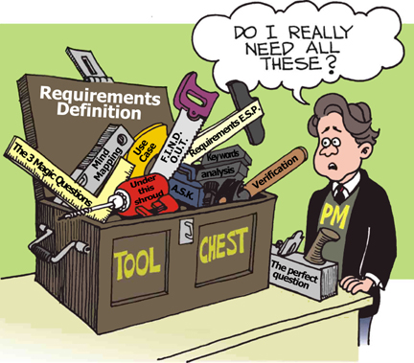
THU NHẬN YÊU CẦU VÀ PHÂN TÍCH YÊU CẦU
1. Yêu cầu (Requirement) là gì?
A statement of a service the system must do OR
A statement of a constraint the system must satisfy
Yêu cầu là các dịch vụ (services) mà hệ thống phải làm và các ràng buộc (constraints) mà hệ thông phải tuân theo.
Requirements described the “what” of a system, not the “how”

Slide 48
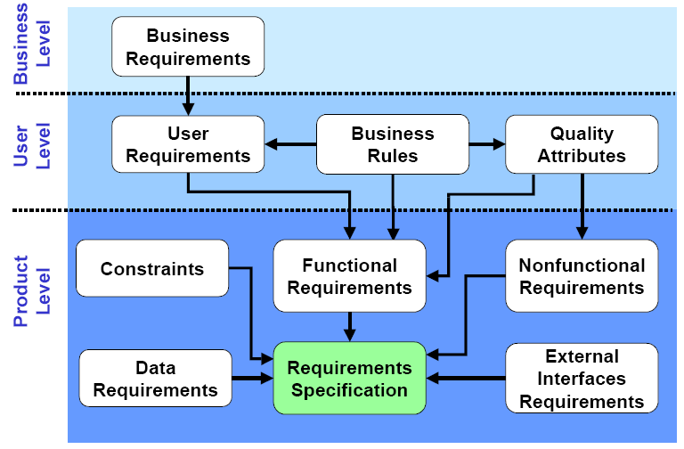
CÁC LOẠI YÊU CẦU CỦA HỆ THỐNG

Slide 49
YÊU CẦU KINH DOANH (BUSINESS REQUIREMENTS)
Biễu diễn các mục tiêu của tổ chức hay khách hàng yêu cầu hệ thống phải có
Yêu cầu kinh doanh thường do người tài trợ cho dự án, khách mua phần mềm, người quản lý các người dùng, bộ phận tiếp thị (maketing)…cung cấp
Thường được ghi nhận trong phần đặc tả (vision) và phạm vi (scope) của tài liệu, đôi khi còn được gọi là tuyên bố dự án (project charter) hay tài liệu yêu cầu thị trường (market requirements document)

Slide 50
YÊU CẦU NGHIỆP VỤ (BUSINESS REQUIREMENTS)
Ví dụ:
Hãng du lịch TravelGood đến gặp bạn (người làm phần mềm) và đề nghị làm dự án phần mềm sau:
Mô tả bài toán / yêu cầu người dùng
TravelGood muốn cung cấp cho khách hàng của họ một ứng dụng đặt vé và lập kế hoạch du lịch. Ứng dụng này cần cho phép khách lập kế hoạch về các chuyến bay và khách sạn. Đầu tiên, khách hàng có thể sắp xếp một chuyến đi, sau đó đặt vé và đặt phòng khách sạn cho chuyến đi đó. Người dùng có thể lập kế hoạch cho nhiều chuyến đi. Ngoài ra, phần mềm còn cho phép hủy các chuyến đã đặt.
→Yêu cầu kinh doanh: TravelGood muốn cung cấp cho khách hàng của họ một ứng dụng đặt vé và lập kế hoạch du lịch.

Slide 51
YÊU CẦU NGƯỜI DÙNG (USER REQUIREMENTS)
Mô tả mục tiêu (goal) hay tác vụ (task) của người dùng đối với hệ thống.
Yêu cầu người dùng:
Chủ yếu dành cho người dùng. Mô tả cái (what) mà người dùng có thể làm đối với hệ thống.
Viết bằng ngôn ngữ tự nhiên và biểu đồ.
Mô tả dịch vụ và ràng buộc hoạt động
Ví dụ: use case "Make a Reservation" dùng trong các website của hàng không, thuê xe, hay khách sạn.

Slide 52
YÊU CẦU NGƯỜI DÙNG (USER REQUIREMENTS)
Hãng du lịch TravelGood đến gặp bạn (người làm phần mềm) và đề nghị làm dự án phần mềm sau:
Mô tả bài toán / yêu cầu người dùng
TravelGood muốn cung cấp cho khách hàng của họ một ứng dụng đặt vé và lập kế hoạch du lịch. Ứng dụng này cần cho phép khách lập kế hoạch về các chuyến bay và khách sạn. Đầu tiên, khách hàng có thể sắp xếp một chuyến đi, sau đó đặt vé và đặt phòng khách sạn cho chuyến đi đó. Người dùng có thể lập kế hoạch cho nhiều chuyến đi. Ngoài ra, phần mềm còn cho phép hủy các chuyến đã đặt.
Yêu cầu người dùng - Khách hàng:
Đặt vé
Lập kế hoạch du lịch.
Lập kế hoạch về các chuyến bay và khách sạn.
Sắp xếp một chuyến đi
Đặt phòng khách sạn cho chuyến đi đó.
Lập kế hoạch cho nhiều chuyến đi.
Hủy các chuyến đã đặt.

Slide 53
YÊU CẦU HỆ THỐNG (SYSTEM REQUIREMENTS )
Mô tả yêu cầu mức cao đối với 1 sản phẩm, nó chứa các hệ thống con (subsystem).
Một hệ thống có thể là toàn bộ phần mềm hay bao gồm các hệ thống con của phần mềm cũng như phần cứng.
Con người cũng là 1 phần hệ thống, vì vậy các chức năng hệ thống cũng có thể chỉ định cả vai trò của con người
Gồm 3 loại:
Yêu cầu chức năng (Functional requirement)
Yêu cầu phi chức năng (Non-functional requirement)
Yêu cầu miền ứng dụng (Các ràng buộc – Constraints)

Slide 54
YÊU CẦU CHỨC NĂNG (FUNCTIONAL REQUIREMENTS)
Yêu cầu chức năng (Functional requirements): mô tả hệ thống sẽ làm gì.
Mô tả các chức năng hoặc các dịch vụ mà hệ thống phải thực hiện một cách chi tiết.
Xác định chức năng của phần mềm mà các nhà phát triển phải xây dựng để giúp người dùng hoàn thành nhiệm vụ của họ, thỏa mãn được yêu cầu nghiệp vụ.
Mô tả cách ứng xử của hệ thống với hành vi kích hoạt của người dùng
Đôi khi còn được gọi là behavioral requirements.

Slide 55
YÊU CẦU CHỨC NĂNG (FUNCTIONAL REQUIREMENTS)
Ví dụ: Trong hệ thống quản lý thư viện
Người dùng được cấp tài khoản riêng nên người dùng có thể thực hiện đăng nhập vào và đăng xuất ra khỏi hệ thống bằng tài khoản đã cấp
Người dùng có thể tìm kiếm, download, in những bài báo
Người dùng được cấp một vùng lưu trữ riêng để có thể copy để lưu trữ tài liệu lâu dài…
Chức năng tính toán
Chức năng đăng nhập, đăng xuất
Chức năng backup, restore
Chức năng quản lý thông tin cá nhân
Chức năng phân quyền

Slide 56
YÊU CẦU CHỨC NĂNG (FUNCTIONAL REQUIREMENTS)
Hãng du lịch TravelGood đến gặp bạn (người làm phần mềm) và đề nghị làm dự án phần mềm sau:
Mô tả bài toán / yêu cầu người dùng
TravelGood muốn cung cấp cho khách hàng của họ một ứng dụng đặt vé và lập kế hoạch du lịch. Ứng dụng này cần cho phép khách lập kế hoạch về các chuyến bay và khách sạn. Đầu tiên, khách hàng có thể sắp xếp một chuyến đi, sau đó đặt vé và đặt phòng khách sạn cho chuyến đi đó. Người dùng có thể lập kế hoạch cho nhiều chuyến đi. Ngoài ra, phần mềm còn cho phép hủy các chuyến đã đặt.
Các chức năng:
Đặt vé
Lập kế hoạch du lịch.
Lập kế hoạch về các chuyến bay và khách sạn.
Sắp xếp một chuyến đi
Đặt phòng khách sạn cho chuyến đi đó.
Lập kế hoạch cho nhiều chuyến đi.
Hủy các chuyến đã đặt.

Slide 57
YÊU CẦU PHI CHỨC NĂNG (NON-FUNCTIONAL REQUIREMENTS)
Không tập trung vào các chức năng của hệ thống mà chỉ tập trung vào các ràng buộc của hệ thống. Những ràng buộc về tiêu chuẩn, thời gian, qui trình phát triển…, chủ yếu là những yêu cầu về chất lượng.
Sáu loại chính của yêu cầu phi chức năng: security, privacy, usability, reliability, availability, and performance.
Ràng buộc: phản ảnh những đặc trưng của miền ứng dụng. Chúng có thể là những yêu cầu chức năng hay yêu cầu phi chức năng.

Slide 58
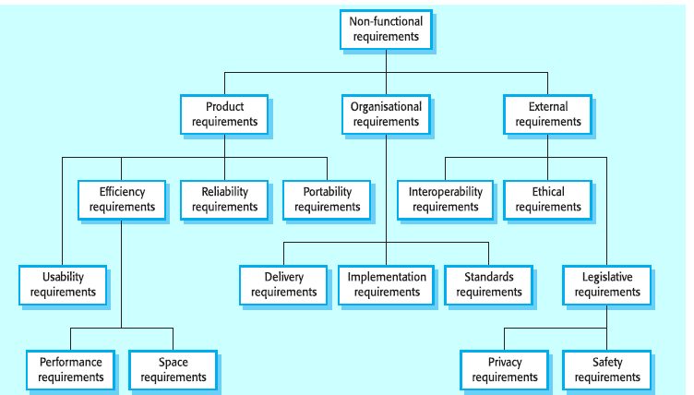
YÊU CẦU PHI CHỨC NĂNG (NON-FUNCTIONAL REQUIREMENTS)

Slide 59
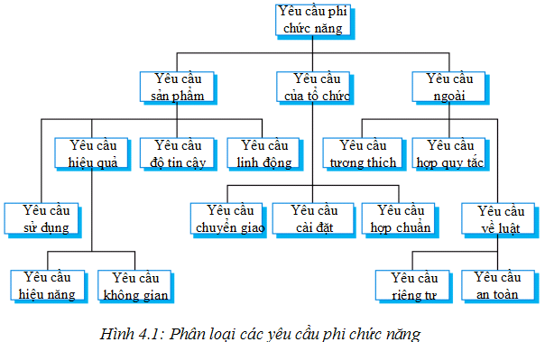
YÊU CẦU PHI CHỨC NĂNG (NON-FUNCTIONAL REQUIREMENTS)

Slide 60
YÊU CẦU PHI CHỨC NĂNG (NON-FUNCTIONAL REQUIREMENTS)
Ba yêu cầu phi chức năng cơ bản:
Yêu cầu về sản phẩm:
Hiệu năng
Khả năng sử dụng
Độ tin cậy của sản phẩm
Yêu cầu về mặt tổ chức
Cơ cầu tổ chức
Chính sách của tổ chức
Thời gian bàn giao
Tương thích với hệ thống cũ
Yêu cầu ngoài:
Do các tác nhân ngoài hệ thống
Tính pháp lý
Tính riêng tư

Slide 61
VÍ DỤ: YÊU CẦU PHI CHỨC NĂNG (NON-FUNCTIONAL REQUIREMENTS)
Chức năng
Hỗ trợ nhiều người dùng làm việc đồng thời.
Nếu một lớp bị hết chỗ khi một sinh viên đang đăng ký học của lớp đó thì sinh viên này phải được thông báo.
Tính dễ dùng
Giao diện nguời dùng tương thích Windows 7 trở lên.
Tính ổn định
Hệ thống phải hoạt động liên tục 24 giờ/ngày, 7 ngày/tuần, với thời gian ngừng hoạt động không quá 10%.
Hiệu suất
Hệ thống phải hỗ trợ đến 2000 người dùng truy xuất CSDL trung tâm đồng thời bất kỳ lúc nào, và đến 500 người dùng truy xuất các server cục bộ.
Hệ thống phải truy xuất đến CSDL danh mục học phần cũ với độ trễ không quá 10 giây.
Hệ thống phải có khả năng hoàn tất 80% giao dịch trong vòng 2 phút.
Sự hỗ trợ
Thanh toán trực tuyến.
Các ràng buộc thiết kế
Hệ thống tích hợp với Hệ thống danh mục học phần có sẵn, một CSDL RDBMS.
Hệ thống phải cung cấp giao diện dựa Web.

Slide 62
YÊU CẦU MIỀN ỨNG DỤNG
Yêu cầu miền ứng dụng được xác định từ miền ứng dụng của hệ thống và phản ánh các thuộc tính và ràng buộc của miền ứng dụng.
Nó có thể là yêu cầu chức năng hay phi chức năng
Nếu yêu cầu miền ứng dụng không được thỏa mãn thì có thể hệ thống sẽ không làm việc được.
Một số vấn đề liên quan đến yêu cầu miền ứng dụng:
Khả năng có thể hiểu được: các yêu cầu được biểu diễn dưới ngôn ngữ của lĩnh vực ứng dụng.
Ẩn ý: Các chuyên gia có hiểu biết về lĩnh vực của họ không biết cách xây dựng những yêu cầu miền ứng dụng một cách rõ ràng, mang tính kỹ thuật

Slide 63
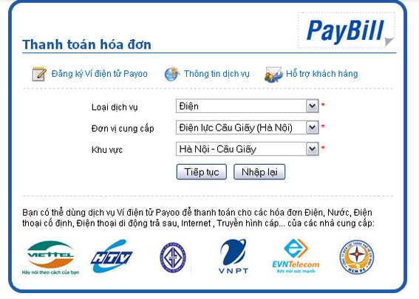
VÍ DỤ XÁC ĐỊNH CÁC LOẠI YÊU CẦU
Ví dụ: Một hệ thống dịch vụ ngân hàng trực tuyến cung cấp dịch vụ ngân hàng cho các tài khoản. Yêu cầu nghiệp vụ kinh doanh được quyết định cho người dùng A là tóm lược tài khoản và chuyển tiền. Trong khi đối với người dùng B yêu cầu kinh doanh là tóm lược tài khoản và thanh toán hóa đơn.
Tên quốc gia | Dịch vụ ngân hàng cung cấp
người dùng A | Tóm tắt tài khoản và chuyển tiền
người dùng B | Tóm tắt tài khoản và thanh toán hóa đơn tiền điện

Slide 64
ĐẶC TRƯNG CỦA YÊU CẦU
Khả thi - Feasible
Có giá trị - Valid
Không nhập nhằng - Unambiguous
Dễ kiểm chứng - Verifiable
Dễ biến đổi - Modifiable
Toàn vẹn - Consistent
Đầy đủ - Complete
Lần vết được - Traceable

Slide 65
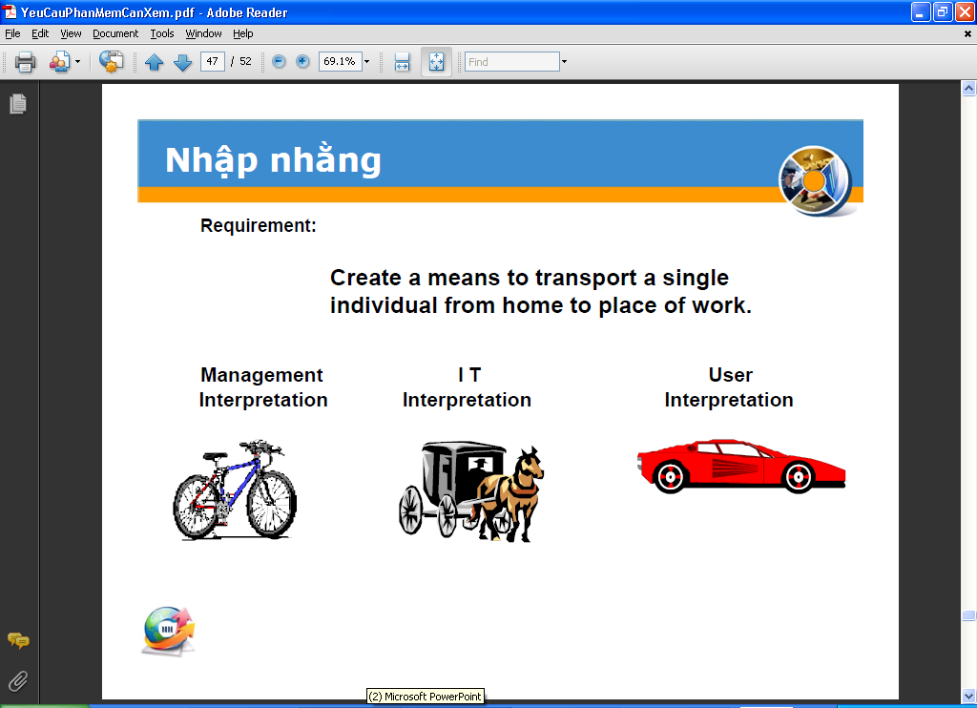
ĐẶC TRƯNG CỦA YÊU CẦU
Yêu cầu Nhập nhằng

Slide 66
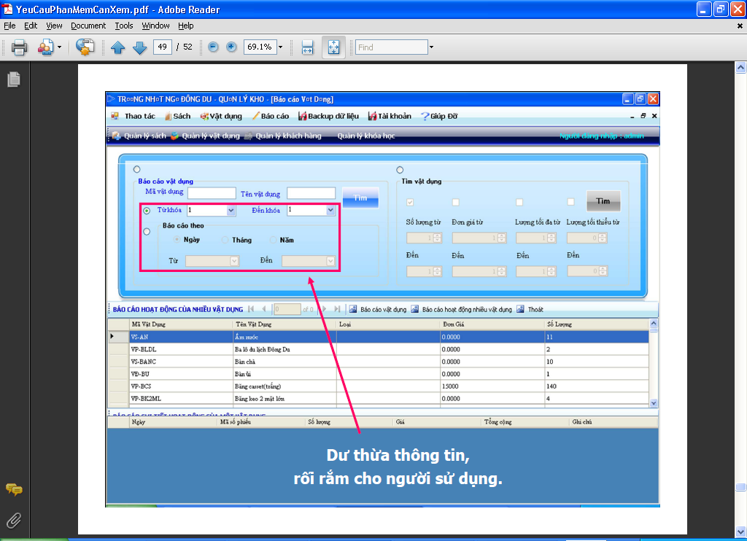
ĐẶC TRƯNG CỦA YÊU CẦU

Slide 67
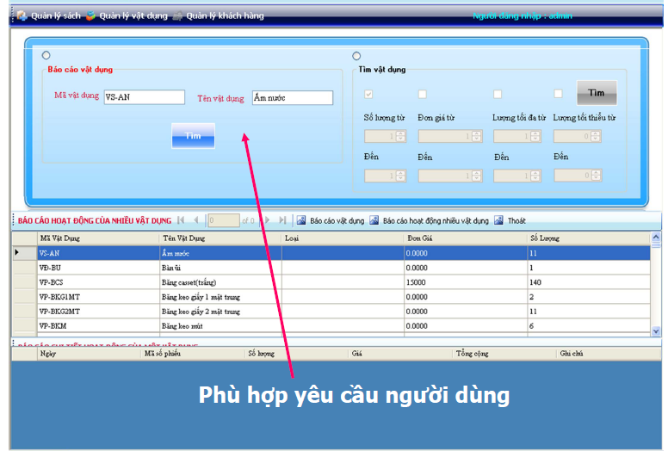
ĐẶC TRƯNG CỦA YÊU CẦU

Slide 68
CÁC BƯỚC CỦA THU THẬP YÊU CẦU
Các bước thực hiện:
Bước 1: Thu thập thông tin bằng các phương pháp khác nhau
Bước 2: Củng cố, bổ sung và hoàn thiện kết quả khảo sát
Bước 3: Tổng hợp kết quả khảo sát
Bước 4: Hợp thức hoá kết quả khảo sát
Kết quả:
Hiểu miền nghiệp vụ của hệ thống
Xây dựng mô hình nghiệp vụ của khách hàng
Xác định yêu cầu của khách hàng đối với hệ thống

Slide 69
CÁC BƯỚC CỦA THU THẬP YÊU CẦU
Requirements
discipline
Project Initiation
Document
Elicit
requirements
Glossary
Candidate
Requirements
Select
requirements
Requirements
List
Develop
use cases
Use Case Model

Slide 70
CÁC KỸ THUẬT VÀ KẾT QUẢ
Các kỹ thuật | Artifact: Kết quả
Requirements Elicitation: Phát hiện yêu cầu Phỏng vấn Bảng câu hỏi khảo sát Hội thảo để phát hiện yêu cầu (Conduct Requirements Workshops) Use Case Modelling: Lập mô hình usecase Prototyping: Tạo mô hình phác thảo ban đầu cho các chức năng và giao diện người dùng của hệ thống | Glossary: Bảng chú giải Requirements List: Danh sách yêu cầu Use Case Model: mô hình usecase Prototypes: các phác thảo giao diện người dùng

Slide 71
TÍNH HỢP LỆ CỦA CÁC YÊU CẦU
Đánh giá các yêu cầu - Requirements Review
Phân tích thủ công có hệ thống các yêu cầu
Tham gia của nhà phát triển, khách hàng, các bên tham gia
Prototyping
Sử dụng mô hình thực thi của hệ thống để kiểm tra yêu cầu
Model Validation
Kiểm tra chất lượng của các mô hình phát được xây dựng trong thời gian phân tích
Test-case generation
Phát triển thử nghiệm đối với các yêu cầu để kiểm tra khả năng kiểm thử

Slide 72
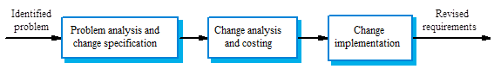
QUẢN LÝ CÁC YÊU CẦU THAY ĐỔI
Yêu cầu thay đổi (CR – Change request)
Các yêu cầu từ quan điểm khác nhau thay đổi trong quá trình phát triển
Khách hàng có thể xác định các yêu cầu từ góc độ kinh doanh mâu thuẫn với yêu cầu của người dùng cuối
Môi trường kinh doanh và kỹ thuật của hệ thống thay đổi trong quá trình phát triển hệ thống
Tiến trình yêu cầu thay đổi

Slide 73
THUẬT NGỮ - GLOSSARY
Khái niệm:
Một tập hợp các thuật ngữ được định nghĩa làm cơ sở cho giao tiếp.
Một từ điển để thực hiện mô hình hóa
Mục đích:
Làm rõ ý nghĩa của từ ngữ hoặc có những hiểu biết chung về các điều khoản giữa các thành viên trong nhóm
Được tạo ra trong quá trình xác định yêu cầu, xác định use case và mô hình hóa khái niệm
Được duy trì trong suốt quá trình phát triển hệ thống

Slide 74
THUẬT NGỮ - GLOSSARY
Ví dụ
Bảng chú giải
Giới thiệu
Tài liệu này được dùng để định nghĩa các thuật ngữ đặc thù trong lĩnh vực của bài toán, giải thích các từ ngữ có thể không quen thuộc đối với người đọc trong các mô tả use case hoặc các tài liệu khác của dự án. Thường thì tài liệu này có thể được dùng như một từ điển dữ liệu không chính thức, ghi lại các định nghĩa dữ liệu để các mô tả use case và các tài liệu khác có thể tập trung vào những gì hệ thống phải thực hiện.
Các định nghĩa
Bảng chú giải này bao gồm các định nghĩa cho các khái niệm chính trong Hệ thống đăng ký học phần.
Course (Học phần): Một môn học được dạy trong trường.
Course Offering (Lớp): Một lớp cụ thể được mở cho một học phần trong một học kỳ cụ thể – cùng một học phần có thể được mở song song nhiều lớp trong một học kỳ. Thông tin bao gồm cả ngày và giờ học trong tuần.
Course Catalog (Danh mục học phần): Danh mục đầy đủ của tất cả các học phần được dạy trong trường.

Slide 75
NỘI DUNG TRONG TÀI LIỆU XÁC ĐỊNH YÊU CẦU HỆ THỐNG
I. TỔNG QUAN HỆ THỐNG
Phát biểu vấn đê: Background (Tổng kết lý do và ngữ cảnh dẫn đến quyết định cần xây dựng sản phẩm), yêu cầu thị trường, cơ hội, mục tiêu và rủi ro kinh doanh, giá trị cung cấp cho người dùng.
Mục đích, mục tiêu: Viết vắn tắt mục tiêu lâu dài và ý nghĩa của sản phẩm mới. Phản ánh được quan điểm chung đáp ứng được nhu cầu của nhiều stakeholder khác nhau
Yêu cầu ban đầu
Phạm vi đề tài
Đối tượng nghiên cứu
Giải pháp thực hiện
6. Kế hoạch thực hiện
7. Xác định các điều khoản, các thuật ngữ chuyên môn

Slide 76
NỘI DUNG TRONG TÀI LIỆU XÁC ĐỊNH YÊU CẦU HỆ THỐNG
II. PHÂN TÍCH HỆ THỐNG
Mục tiêu chính của hệ thống
Khảo sát thực tế: Mô tả các qui trình nghiệp vụ thực tế, khó khăn, rủi ro thực tế gặp phải.
Xác định các yêu cầu: yêu cầu nghiệp vụ, yêu cầu người dùng, yêu cầu hệ thống (chức năng, phi chức năng, miền ứng dụng)
Mô hình use case
Các sơ đồ khác (activity, trình tự, domain, lớp,…)
III. THIẾT KẾ HỆ THỐNG
Thiết kế giao diện
Thiết kế CSDL
IV. ĐÁNH GIÁ HỆ THỐNG
V. TỔNG KẾT
TÀI LIỆU THAM KHẢO

Slide 77
BÀI TẬP
Viết một đặc tả yêu cầu cho các hệ thống sau:
Quản lý bán hàng trong siêu thị.
Quản lý thư viện
Quản lý bệnh viện
Quản lý nhà hàng
Quản lý hàng không
Quản lý nhà thuốc
Quản lý ký túc xá

Slide 78
MÔ HÌNH HÓA YÊU CẦU HỆ THỐNG SỬ DỤNG MÔ HÌNH USE CASE
Mô hình Use case chính là yêu cầu chức năng, chỉ ra những gì mà hệ thống sẽ làm.
Mô hình Use case mô tả các hệ thống, môi trường và các mối quan hệ giữa hệ thống và môi trường của nó
Nên tập trung vào use case ở mức xử lý nghiệp vụ cơ bản (elementary business processes -EBP)
Nhiệm vụ do 1 người thực hiện để đáp ứng 1 sự kiện nghiệp vụ, tạo ra 1 giá trị nghiệp vụ và dữ liệu xác thực
Mô hình Use Case gồm 2 thành phần:
Sơ đồ use case và
Đặc tả Use Case

Slide 79

LỢI ÍCH CỦA MÔ HÌNH USE CASES
Communication
Identification
Verification
Use Case
Communication
Verification
Identification
End User
Domain Expert
Users

Slide 80
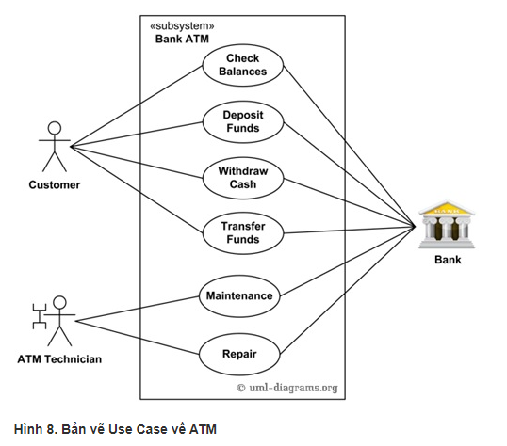
SƠ ĐỒ USE CASE – USE CASE DIAGRAM
Use case diagram chỉ sự tương tác giữa người dùng hay môi trường bên ngoài với phần mềm hay với hệ thống.
Use case diagram cho biết hệ thống có những chức năng nào, actor nào và chúng liên quan với nhau như thế nào

Slide 81
SƠ ĐỒ USE CASE – USE CASE DIAGRAM
Thành phần trong sơ đồ Use Case
Use Case
Actor
Mối quan hệ giữa Use case và Actor
Mối quan hệ giữa Use case và Use Case
Mối quan hệ giữa Actor và Actor
Actor
Communication association
Use case
Withdraw
Client
View Balance

Slide 82
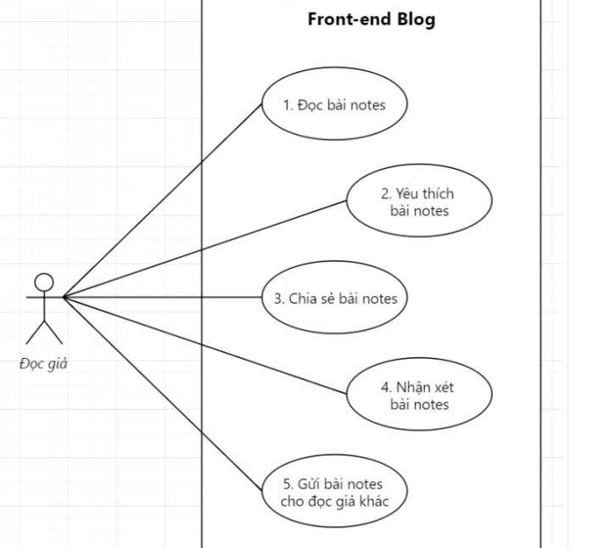
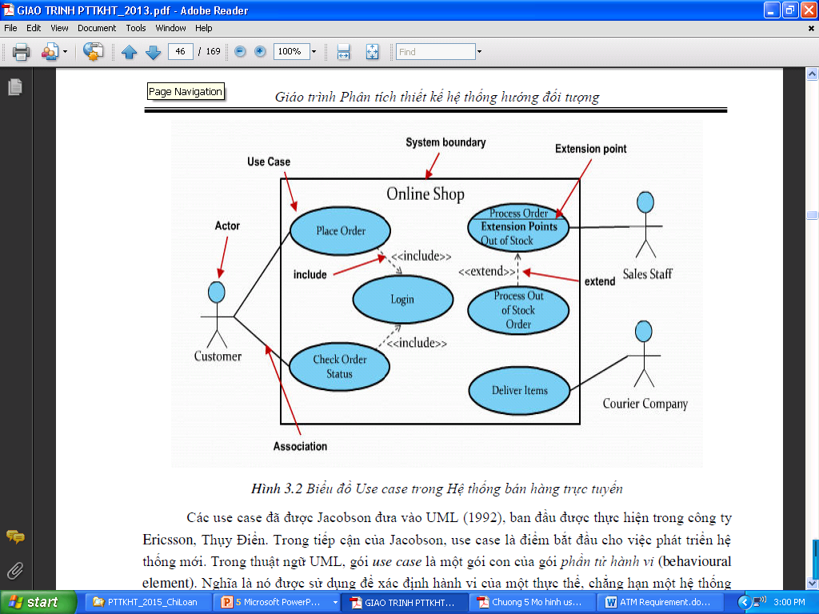
QUY TRÌNH XÂY DỰNG SƠ ĐỒ USE CASE
Xác định phạm vi hệ thống
Xác định các actor chính
Xác định các mục tiêu cho mỗi actor
Xác định use case đáp ứng mục tiêu của actor.

Slide 83
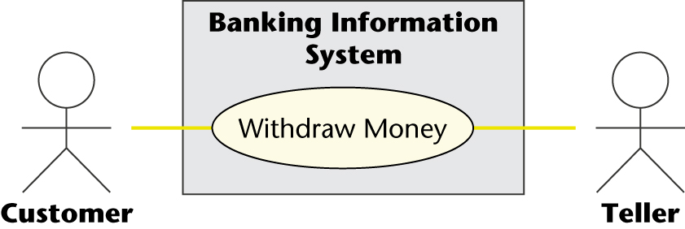
XÁC ĐỊNH PHẠM VI HỆ THỐNG
System Boundary: Xác định phạm vi hệ thống, xác định đối tượng bên ngoài nào tác động vào hệ thống
Ví dụ:

Slide 84
NHẬN DIỆN CÁC TÁC NHÂN (ACTOR)
Khái niệm Actor:
Là một đối tượng bên ngoài hệ thống giao tiếp với hệ thống theo một trong các hình thức sau:
Tương tác, trao đổi thông tin với hệ thống hoặc sử dụng chức năng của hệ thống
Cung cấp đầu vào hoặc nhận dữ liệu đầu ra từ hệ thống
Không điều khiển hoạt động của hệ thống

Slide 85
NHẬN DIỆN CÁC TÁC NHÂN (ACTOR)
Nhận diện các Actor:
Ai cần đến một dịch vụ nào đó cung cấp bởi hệ thống?
Hệ thống được dùng ở đâu trong tổ chức?
Ai có lợi ích từ việc dùng hệ thống?
Ai sẽ cung cấp, dùng, hủy thông tin của hệ thống?
Ai hỗ trợ công việc bảo trì, quản trị, quản lý bảo mật hệ thống và giữ cho hệ thống hoạt động?
Hệ thống có dùng các tài nguyên bên ngoài?
Ai là người bắt đầu, kết thúc và sử dụng chức năng của hệ thống?
Hệ thống sẽ kiểm soát thiết bị phần cứng nào?

Slide 86
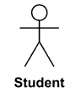


NHẬN DIỆN CÁC TÁC NHÂN (ACTOR)
Tên: được mô tả bằng danh từ
VD: Khách hàng, Sinh viên, Web Client, Hệ thống thanh toán…
Ký hiệu:
Có thể sử dụng một số icon riêng cho một số actor không phải là người như:

Slide 87
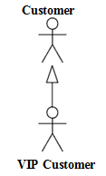
NHẬN DIỆN CÁC TÁC NHÂN (ACTOR)
Phân loại Actor:
Chủ yếu/thứ yếu (Primary/Secondary)
Tích cực/ thụ động(Active/Passive)
Quan hệ giữa các Actor
Tổng quát hóa (generalization)
Một dạng của tính kế thừa
Chuyên biệt hóa(Specialization

Slide 88
NHẬN DIỆN CÁC TÁC NHÂN (ACTOR)
Tác nhân chính (primary actor): Actor chính trực tiếp kích hoạt giao tiếp , tương tác với hệ thống. Thông thường là người sử dụng.
Ai đang sử dụng hệ thống? Hoặc ai được tác động bởi hệ thống? Hoặc nhóm đối tượng nào cần hệ thống trợ giúp để làm công việc?
Thủ thư
Trong hệ thư viện
Trong hệ thống ATM
Khách hàng

Slide 89
NHẬN DIỆN CÁC TÁC NHÂN (ACTOR)
Tác nhân hỗ trợ (secondary actor): Actor chỉ thực hiện giao tiếp khi được yêu cầu từ hệ thống tại thời điểm thực thi của một use case nào đó
Các phần cứng hay hệ thống bên ngoài nào sử dụng hệ thống?
Trong hệ thống ATM
Trong hệ thư viện
Nhân viên vận hành
Quản trị hệ thống
Bán hàng
Hệ thống thanh toán

Slide 90
NHẬN DIỆN CÁC TÁC NHÂN (ACTOR)
Actor thời gian: Thời gian sẽ trở thành actor của hệ thống nếu sau 1 khoảng thời gian nào đó thì nó kích khởi (trigger) một số sự kiện (event).
Ví du:
Hệ thống POS, cứ vào 5 giờ chiều ngày thứ bảy thì hệ thống sẽ tự động thống kê tình hình bán hàng trong tuần và in phiếu đặt hàng mới.
Hệ thống đặt vé tự động, cứ 3 giờ chiều mỗi ngày, hệ thống sẽ tự động chọn ngẫu nhiên 1 khách hàng để tặng vé khuyến mãi
Hệ thống đóng hay mở đăng ký học phần

Slide 91
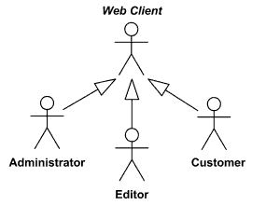
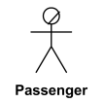
NHẬN DIỆN CÁC TÁC NHÂN (ACTOR)
Tác nhân trừu tượng (abstract actor)
Business actor(tác nhân nghiệp vụ): chỉ có trong mô hình RUP, không phải là chuẩn của UML
Lưu ý: Business actor (tác nhân nghiệp vụ)
phải liên quan đến business use case

Slide 92
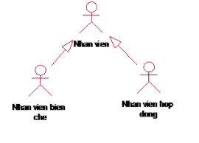
QUAN HỆ GIỮA CÁC ACTOR
Quan hệ giữa các Actor và Actor: Được sử dụng để xác định vai trò trùng lắp của các Actor
Tổng quát hóa (generalization)
Một dạng của tính kế thừa
Chuyên biệt hóa(Specialization)

Slide 93
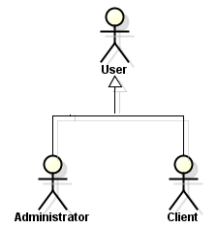
QUAN HỆ GIỮA CÁC ACTOR
Ví dụ:
Người Administrator và Client thực hiện được tất cả các thao tác của User
Administrator có những thao tác riêng mà User và Client không thực hiện được

Slide 94
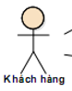
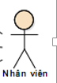
VÍ DỤ NHẬN DIỆN ACTOR
Thiết kế một hệ thống đặt vé máy bay đơn giản cho một công ty hàng không ABC với đặc tả như sau:
Công ty hàng không ABC có các chuyến bay khác nhau. Ứng với một chuyến bay, hệ thống được mở cho để khách hàng đặt vé và đóng đặt vé bởi nhân viên của công ty.
Một khách hàng có thể đặt một hoặc nhiều chuyến bay cho các hành khách khác nhau.
Một vé đặt cho một một chuyến bay duy nhất và một hành khách duy nhất.
Một chuyến bay có một sân bay khởi hành và sân bay đến, thời điểm khởi hành và thời điểm đến, có thể liên quan đến các chặng dừng tại sân bay. Một điểm dừng chân có một thời điểm đến và thời điểm khởi hành.
Việc đặt vé có thể được hủy bỏ hoặc được xác nhận.
Câu hỏi: Xác định actor

Slide 95
USE CASE
Một use case đại diện cho một chức năng hoàn chỉnh của một hệ thống, bao gồm một chuỗi các hoạt động khác nhau mà hệ thống có thể thực hiện bằng cách tương tác với các actor bên ngoài hệ thống.
Các yếu tố của một use case
Kịch bản (scenarios): là một tập các ràng buộc theo mục tiêu người dùng, thường là một chuỗi các giao dịch được thực hiện bởi một hệ thống, có thể nhìn thấy được, đo lường được kết quả.

Slide 96
USE CASE
Ký hiệu use case trong UML
Có dạng hình oval
Tên của use case
Sử dụng động từ
Biểu diễn hành vi tương tác của Actor và hệ thống
Login

Slide 97
USE CASE
Nhận diện Use case:
Các yêu cầu chức năng được diễn dịch thành các use case
Actor và mục đích của họ đối với hệ thống.
Trả lời các câu hỏi
Actor yêu cầu chức năng gì của hệ thống?
Actor cần phải đọc, tạo, xóa, sửa đổi hoặc lưu trữ thông tin nào của hệ thống?
Actor cần thiết phải được cảnh báo về những sự kiện trong hệ thống, hay actor cần phải báo hiệu cho hệ thống về vấn đề nào đó không?
Hệ thống có thể hỗ trợ một số công việc thường nhật của actor nào đó không?
Một số câu hỏi lưu ý:
Hệ thống cần dữ liệu input/ output nào? Dữ liệu đến từ đâu?
Những khó khăn liên quan đến hiện thực của hệ thống?

Slide 98
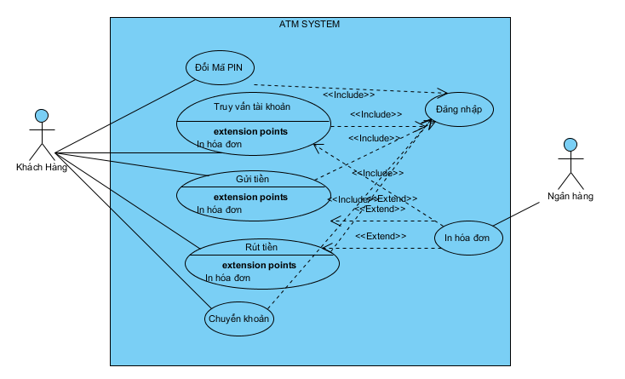
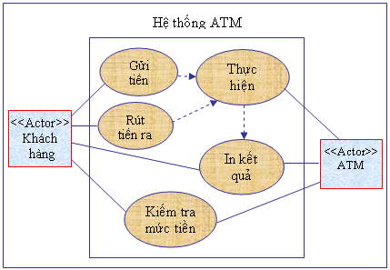
BÀI TẬP: TÌM USE CASE
Ví dụ: Ngân hàngABC đưa ra các yêu cầu sau:
Một khách hàng có thể muốn gửi tiền vào, rút tiền ra hoặc đơn giản kiểm tra lại số tiền trong tài khoản của anh ta qua máy tự động rút tiền (ATM). Khi đưa tiền vào hoặc rút tiền ra, cần phải in ra giấy kết quả những giao dịch đã thực hiện cho khách hàng.
Xác định các actor và use case
Vẽ lược đồ Use case
Các Use case trong hệ thống ATM

Slide 99
BÀI TẬP: TÌM USE CASE
Đặt vé
Hệ thống đặt vé máy bay
Hủy Đặt vé
Thiết kế một hệ thống đặt vé máy bay đơn giản cho một công ty hàng không ABC với đặc tả như sau:
Công ty hàng không ABC có các chuyến bay khác nhau. Ứng với một chuyến bay, hệ thống được mở cho để khách hàng đặt vé và đóng đặt vé bởi nhân viên của công ty.
Một khách hàng có thể đặt một hoặc nhiều chuyến bay cho các hành khách khác nhau.
Một vé đặt cho một một chuyến bay duy nhất và một hành khách duy nhất.
Một chuyến bay có một sân bay khởi hành và sân bay đến, thời điểm khởi hành và thời điểm đến, có thể liên quan đến các chặng dừng tại sân bay. Một điểm dừng chân có một thời điểm đến và thời điểm khởi hành.
Việc đặt vé có thể được hủy bỏ hoặc được xác nhận.
Câu hỏi: Xác định use case
Thanh Toán
Đăng nhập
Mở Đặt vé
Đóng Đặt vé
Kiểm tra hủy Đặt vé

Slide 100
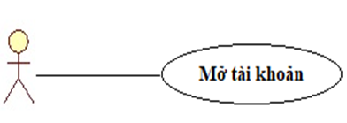
MỐI QUAN HỆ GIỮA ACTOR VÀ USECASE
Quan hệ kết hợp (association) giữa Actor và use case thể hiện tương tác giữa actor và hệ thống, biểu diễn chức năng hữu ích mà hệ thống cung cấp cho các actor.
Một actor có thể liên kết với một hoặc nhiều use case.

Slide 101
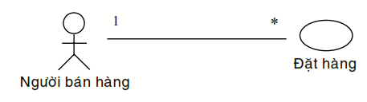
MỐI QUAN HỆ GIỮA ACTOR VÀ USECASE
Tính chất:
Có thể một chiều hoặc 2 chiều
Actor kích hoạt use case và nhận kết quả trả về: 2 chiều
Actor kích hoạt use case và không quan tâm kết quả trả về: 1 chiều
Bậc: số lượng thực thể tham gia vào liên kết mỗi bên

Slide 102
MỐI QUAN HỆ GIỮA ACTOR VÀ USECASE
Communication Association :
Biểu diễn sự truyền thông giữa actor và use case
Là dạng Association mà có stereotype là <<communicate>>
Dùng để liên kết giữa use case và actor mà nó kích hoạt
Hướng mũi tên biểu diễn ai kích hoạt việc truyền thông.
Client kích hoạt use case Withdraw
Client
Withdraw
Use case Withdraw truy cập thông tin tài khoản từ Bank System
Bank System

Slide 103
QUAN HỆ GIỮA USECASE VÀ USECASE
Các mối quan hệ giữa use case và use case
Quan hệ <<Include>>
Quan hệ <<Extend>>
Quan hệ Generalization

Slide 104
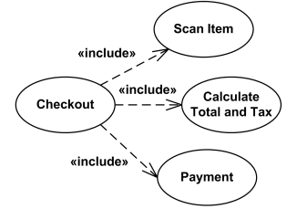
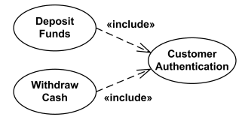
QUAN HỆ GIỮA BAO GỘP - INCLUDE
Là dạng association có stereotype là <<include>>
Dùng để liên kết giữa 2 use cases
Trong use case nguồn có một điểm mở rộng mà tại đó bắt buộc phải chèn use case đích vào
Tại điểm mở rộng: diễn tiến của use case nguồn tạm thời ngừng lại để chuyển sang diễn tiến của use case đích
Khi kết thúc use case đích, diễn tiến của use nguồn lại tiếp tục.
Ví dụ
Nguồn
Đích
<<include>>

Slide 105
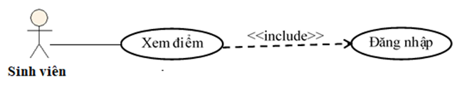
QUAN HỆ GỘP - INCLUDE
Quan hệ <<Include>>
Ví dụ: Sinh viên thực hiện việc xem điểm tuỳ thuộc vào kết quả của hoạt động đăng nhập

Slide 106
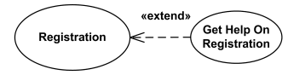
QUAN HỆ MỞ RỘNG - EXTEND
Là dạng association có stereotype là <<extend>>
Dùng để liên kết giữa 2 use cases
Trong use case nguồn có một điểm mở rộng mà tại đó có thể (hoặc không) chèn use case đích vào
Chèn thêm use case hay không phụ thuộc vào điều kiện rẽ nhánh hoặc tương tác từ actor.
Tại điểm mở rộng, nếu được mở rộng thì diễn tiến của use case nguồn tạm thời dừng lại để chuyển sang diễn tiến của use case đích
Khi kết thúc use case đích, diễn tiến của use case nguồn lại tiếp tục
VD:
Nguồn
Đích
<<extend>>

Slide 107

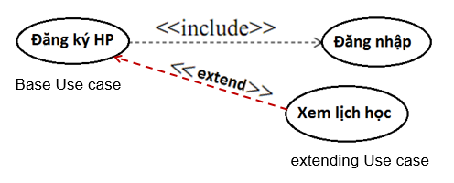
QUAN HỆ MỞ RỘNG - EXTEND
Ví dụ: sau khi Đăng ký học phần thì sinh viên có thể Xem lịch học (hành vi Xem lịch học là tùy chọn)
Sinhvien

Slide 108

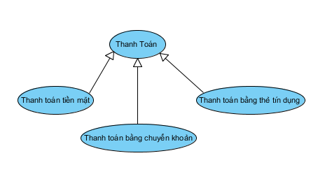
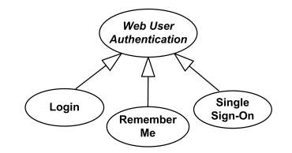
QUAN HỆ TỔNG QUÁT HÓA (GENERALIZATION)
Được sử dụng để thể hiện quan hệ thừa kế giữa các Actor hoặc giữa các Use Case với nhau. Khi một số các Use Case cùng xử lý các chức năng tương tự hoặc có thể liên quan đến nhau theo một phương thức nào đó.
Cùng một Use Case lại có nhiều phiên bản khác nhau, các phiên bản này có một số hành động giống nhau và một số hành động không giống
Kí hiệu:
Authenticate
WithPassword
Authenticate
Authenticate
WithCard

Slide 109
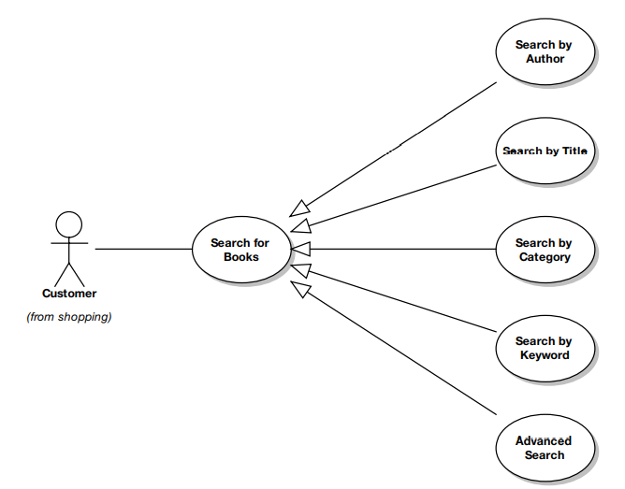
VÍ DỤ SƠ ĐỒ USE CASE
Ví dụ:
Ví dụ: cùng là hành vi Thanh toán, khách hàng có thể thực hiện theo nhiều cách khác nhau
Thanh toán
Thanh toán bằng thẻ VISA
Thanh toán bằng thẻ ATM
Thanh toán bằng dịch vụ Paypal
Khachhang

Slide 110
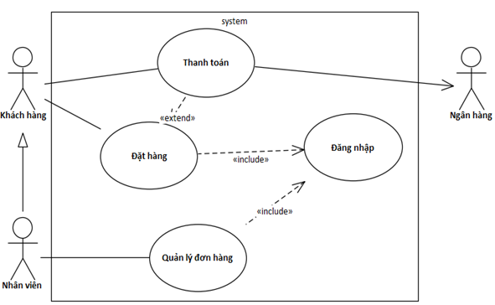
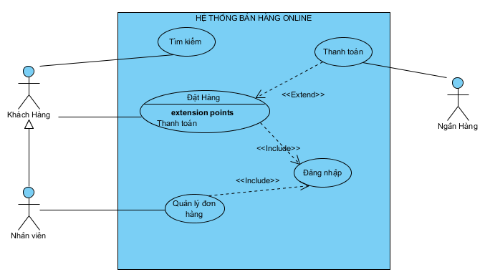
VÍ DỤ SƠ ĐỒ USE CASE
Ví dụ: Sơ đồ use case biểu diễn một phần chức năng của hệ thống bán hàng online
<include>

Slide 111
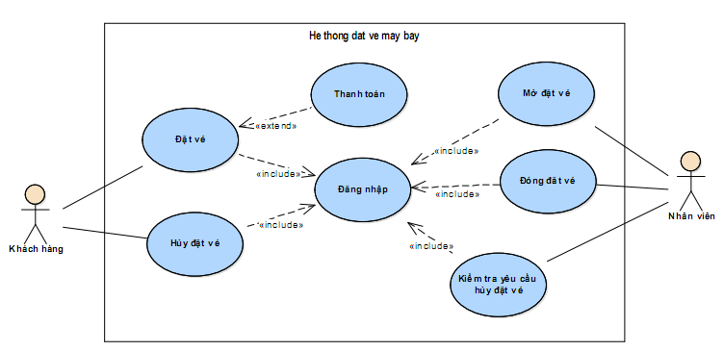
Thiết kế một hệ thống đặt vé máy bay đơn giản cho một công ty hàng không ABC với đặc tả như sau:
Công ty hàng không ABC có các chuyến bay khác nhau. Ứng với một chuyến bay, hệ thống được mở cho để khách hàng đặt vé và đóng đặt vé bởi nhân viên của công ty.
Một khách hàng có thể đặt một hoặc nhiều chuyến bay cho các hành khách khác nhau.
Một vé đặt cho một một chuyến bay duy nhất và một hành khách duy nhất.
Một chuyến bay có một sân bay khởi hành và sân bay đến, thời điểm khởi hành và thời điểm đến, có thể liên quan đến các chặng dừng tại sân bay. Một điểm dừng chân có một thời điểm đến và thời điểm khởi hành. Việc đặt vé có thể được hủy bỏ hoặc được xác nhận.
Câu hỏi: Vẽ sơ đồ Usecase
BÀI TẬP: VẼ SƠ ĐỒ USECASE

Slide 112
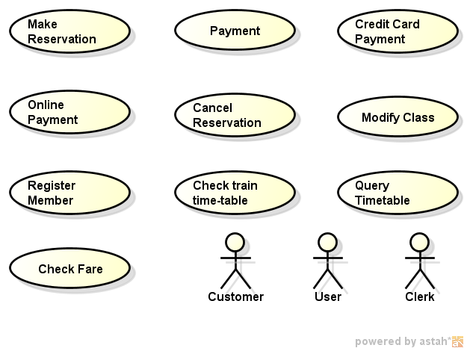
KIỂM TRA
A company wants to develop a ticketing and reservation system. This must support advance booking of tickets, cancellation of tickets and change of class of a ticket. All these are handled by a Reservation Clerk.
The system will also have a Web site where users can register themselves and purchase tickets online. They can pay either by using their online banking account or by credit card. Reservations made over the internet can only be cancelled across the counter.
The system will also have a querying facility that allows users to check train time-tables, fares and availability of tickets.

Slide 113
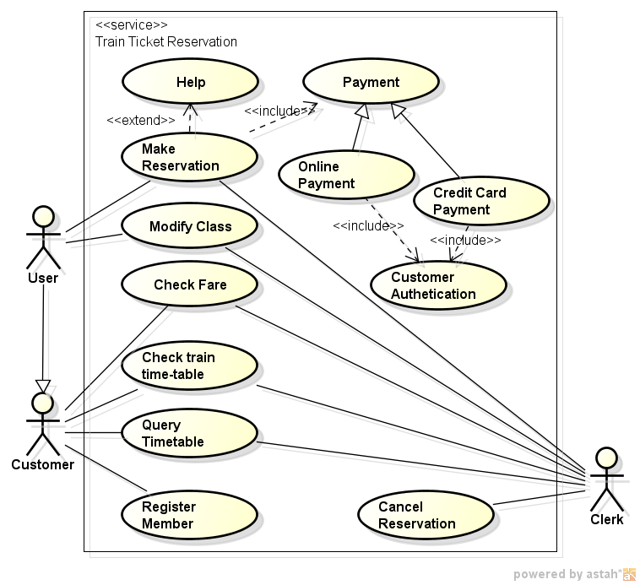
KIỂM TRA
A company wants to develop a ticketing and reservation system. This must support advance booking of tickets, cancellation of tickets and change of class of a ticket. All these are handled by a Reservation Clerk.
The system will also have a Web site where users can register themselves and purchase tickets online. They can pay either by using their online banking account or by credit card. Reservations made over the internet can only be cancelled across the counter.
The system will also have a querying facility that allows users to check train time-tables, fares and availability of tickets.

Slide 114
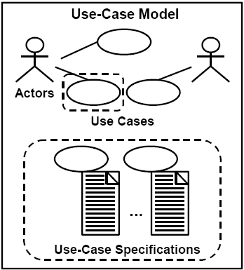
ĐẶC TẢ USE CASE (USE CASE SPECIFICATION)
Đặc tả use case nhằm mô tả chi tiết chuỗi các hoạt động để thực hiện hành vi của use case từ lúc bắt đầu đến kết thúc bao gồm các lỗi trong quá trình thực hiện

Slide 115
ĐẶC TẢ USE CASE (USE CASE SPECIFICATION)
Tên use case – Số thứ tự use case (nếu có)
Use Case Name: Tên Use Case Use Case ID: Mã Use Case Use Case Description: Miêu tả ngắn gọn vai trò và mục đích của use case
Actor: Những đối tượng thực hiện sự tương tác trong Use Case. Priority: Mức độ ưu tiên của Use Case so với các Use Case còn lại trong dự án. Trigger: Điều kiện kích hoạt Use Case xảy ra. Pre-Condition: Điều kiện cần để Use Case thực hiện thành công. Post-Condition: Những thứ sẽ xuất hiện sau khi Use Case được thực hiện thành công.
Basic Flow: luồng tương tác CHÍNH giữa các Actor và System để Use Case thực hiện thành công.
Alternative Flow: luồng tương tác THAY THẾ giữa các Actor và System để Use Case thực hiện thành công.
Exception Flow: luồng tương tác NGOẠI LỆ giữa các Actor và System mà Use Case thực hiện thất bại.
Business Rule: các quy định về mặt Business mà hệ thống bắt buộc phải nghe theo, làm theo.
Use case là 1 tập hợp các scenario thành công cũng như thất bại có liên quan đến các actor khi sử dụng hệ thống.

Slide 116
ĐẶC TẢ USE CASE (USE CASE SPECIFICATION)
Use Case Specification Template*
Number
Name
Summary
Priority
Preconditions
Postconditions
Primary Actor(s)
Secondary Actor(s)
Trigger
Main Scenario | Step | Action
Extensions | Step | Branching Action
Open Issues

Slide 117
ĐẶC TẢ USE CASE (USE CASE SPECIFICATION)
Use Case Specification Template*
Number | Unique use case number
Name | Brief verb-noun phrase
Summary | Brief summary of use case major actions
Priority | 1-5 (1 = lowest priority, 5 = highest priority)
Preconditions
Postconditions
Primary Actor(s)
Secondary Actor(s)
Trigger
Main Scenario | Step | Action
Extensions | Step | Branching Action
Open Issues

Slide 118
ĐẶC TẢ USE CASE (USE CASE SPECIFICATION)
Use Case Specification Template*
Number
Name
Summary
Priority
Preconditions | What needs to be true before the use case “executes”
Postconditions | What will be true after the use case successfully “executes”
Primary Actor(s)
Secondary Actor(s)
Trigger
Main Scenario | Step | Action
Extensions | Step | Branching Action
Open Issues
Precondition: y != 0
Postcondition: x / y
double divide(double x, double y) {
return (x / y);
}
Precondition: None
Postcondition: if y==0 “Illegal”, else x / y
double divide(double x, double y) {
if (y == 0) cout << “Illegal\n”;
else return (x / y);
}

Slide 119
ĐẶC TẢ USE CASE (USE CASE SPECIFICATION)
Use Case Specification Template*
Actor
Anyone or anything with behavior
May be a person or system
Primary: The stakeholder who or which initiates an interaction with the system to achieve a goal. Is generally a category of individuals (a role).
Secondary: Provides a service to the system. Is almost never a person.
Number
Name
Summary
Priority
Preconditions
Postconditions
Primary Actor(s) | Primary actor name(s)
Secondary Actor(s) | Secondary actor name(s)
Trigger
Main Scenario | Step | Action
Extensions | Step | Branching Action
Open Issues

Slide 120
ĐẶC TẢ USE CASE (USE CASE SPECIFICATION)
Use Case Specification Template*
Number
Name
Summary
Priority
Preconditions
Postconditions
Primary Actor(s)
Secondary Actor(s)
Trigger | The action that caused the use case to be invoked
Main Scenario | Step | Action
 | Step # | This is the “main success scenario” or “happy path”
 | Step # | Description of steps in successful use case “execution”
 | Step # | This should be in a “system-user-system, etc.” format
Extensions | Step | Branching Action
Open Issues

Slide 121
ĐẶC TẢ USE CASE (USE CASE SPECIFICATION)
Use Case Specification Template*
Number
Name
Summary
Priority
Preconditions
Postconditions
Primary Actor(s)
Secondary Actor(s)
Trigger
Main Scenario | Step | Action
Extensions | Step | Branching Action
 | Step # | Alternative paths that the use case may take
Open Issues
Extension
Could be an optional path(s)
Could be an error path(s)
Denoted in use case diagrams (UML) by <<extend>>

Slide 122
ĐẶC TẢ USE CASE (USE CASE SPECIFICATION)
Use Case Specification Template*
Number
Name
Summary
Priority
Preconditions
Postconditions
Primary Actor(s)
Secondary Actor(s)
Trigger
Main Scenario | Step | Action
Extensions | Step | Branching Action
Open Issues | Issue # | Issues regarding the use case that need resolution

Slide 123
ĐẶC TẢ USE CASE (USE CASE SPECIFICATION)
Use Case Specification Template*
Number | Unique use case number
Name | Brief noun-verb phrase
Summary | Brief summary of use case major actions
Priority | 1-5 (1 = lowest priority, 5 = highest priority)
Preconditions | What needs to be true before use case “executes”
Postconditions | What will be true after the use case successfully “executes”
Primary Actor(s) | Primary actor name(s)
Secondary Actor(s) | Secondary actor name(s)
Trigger | The action that causes this use case to begin
Main Scenario | Step | Action
 | Step # | This is the “main success scenario” or “happy path.”
 | … | Description of steps in successful use case “execution”
 | … | This should be in a “system-user-system, etc.” format.
Extensions | Step | Branching Action
 | Step # | Alternative paths that the use case may take
Open Issues | Issue # | Issues regarding the use case that need resolution

Slide 124
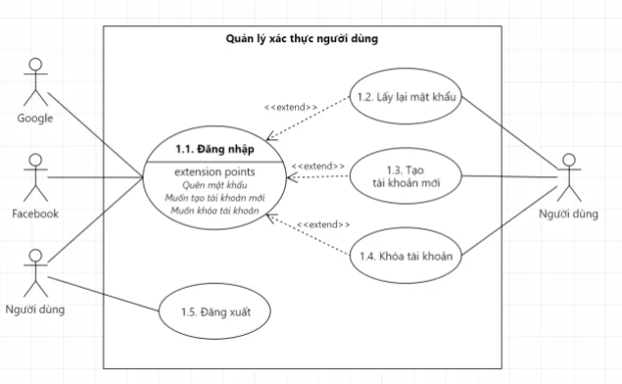
ĐẶC TẢ USE CASE (USE CASE SPECIFICATION)
Use Case Specification Template*

Slide 125
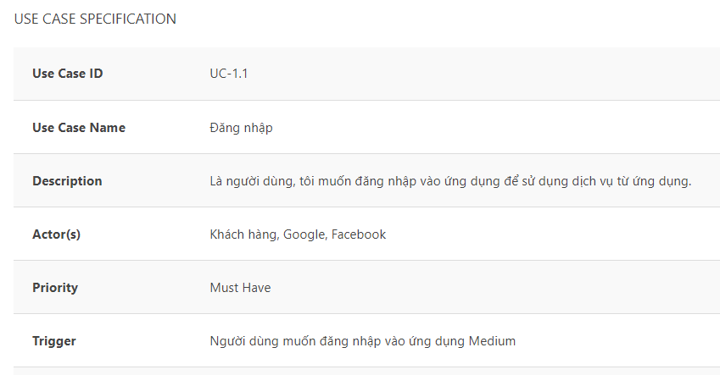
ĐẶC TẢ USE CASE (USE CASE SPECIFICATION)
Use Case Specification Template*

Slide 126
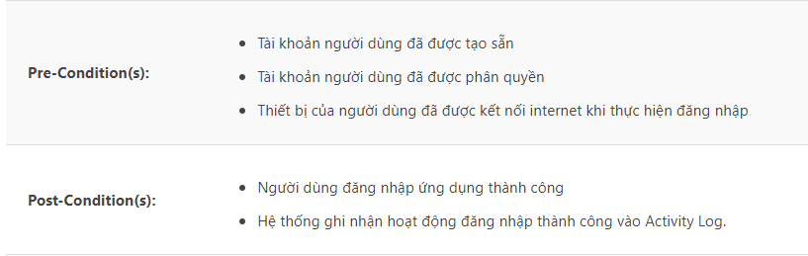
ĐẶC TẢ USE CASE (USE CASE SPECIFICATION)
Use Case Specification Template*

Slide 127
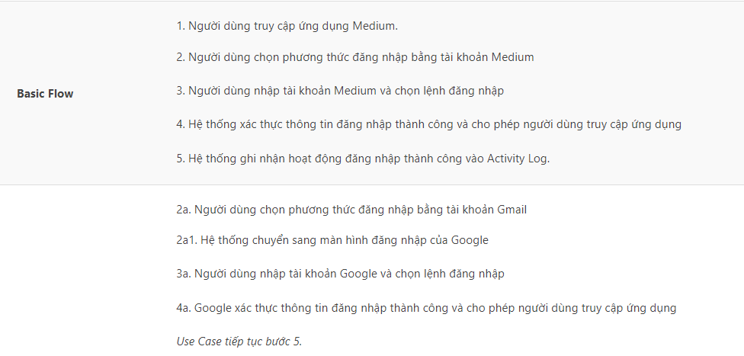
ĐẶC TẢ USE CASE (USE CASE SPECIFICATION)
Use Case Specification Template*

Slide 128
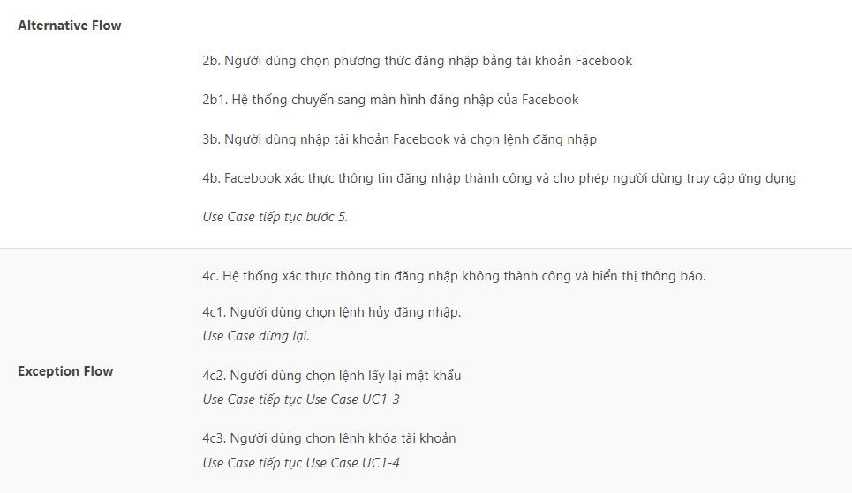
ĐẶC TẢ USE CASE (USE CASE SPECIFICATION)
Use Case Specification Template*

Slide 129
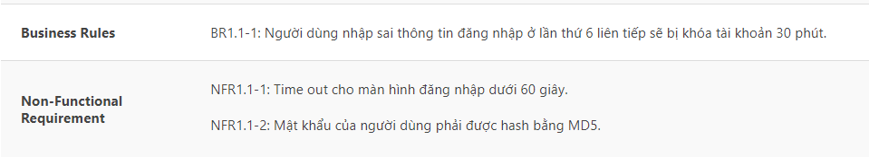
ĐẶC TẢ USE CASE (USE CASE SPECIFICATION)
Use Case Specification Template*

Slide 130
ĐẶC TẢ USE CASE (USE CASE SPECIFICATION)
Use Case Specification Template*
Phân biệt giữa Trigger và Pre-Condition
Trigger nghĩa là một thứ gì đó để kích hoạt cho Use Case chạy, khởi xướng cho Use Case chạy. Còn Pre-Condition nghĩa là một thứ gì đó, mà phải có nó thì Use Case mới chạy được.
Use Case có thể có Pre-Condition hoặc không, nhưng Trigger thì thường phải có.
Ví dụ Use Case rút tiền tại máy ATM.
Use Case: Khách hàng rút tiền
Actor: Khách hàng
Trigger: Khách hàng thực hiện lệnh rút tiền.
Pre-Condition:
Khách hàng đã đút thẻ vào máy ATM.
Số dư lớn hơn 50,000đ.

Slide 131
ĐẶC TẢ USE CASE (USE CASE SPECIFICATION)
Use Case Specification Template*
Phân biệt giữa Basic Flow – Alternative Flow – Exception Flow
BASIC FLOW
1. Admin mở tài khoản học viên cần hủy kích hoạt
2. Hệ thống hiển thị màn hình thông tin học viên
3. Admin chọn lệnh hủy kích hoạt
4. Hệ thống yêu cầu nhập mã OTP để xác nhận
5. Admin nhập đúng mã OTP để xác nhận lệnh hủy kích hoạt
6. Hệ thống kiểm tra mã OTP và tiến hành hủy kích hoạt
7. Hệ thống hiển thị thông báo đã hủy kích hoạt.
ALTERNATIVE FLOW
1a. Admin chọn học viên cần hủy kích hoạt ở phần học viên. Use Case tiếp tục bước 3.
4a. Admin chọn phương thức xác nhận khác: Xác nhận qua reCaptcha
4a1. Hệ thống hiển thị mã reCaptcha và yêu cầu nhập mã reCaptcha để xác nhận
5a. Admin nhập đúng mã reCaptcha để xác nhận lệnh hủy kích hoạt
6a. Hệ thống kiểm tra mã reCaptcha và tiến hành hủy kích hoạt Use Case tiếp tục bước 7.
EXCEPTION FLOW
5b. Admin nhập sai mã reCaptcha.
5b1. Hệ thống báo lỗi và hủy bỏ lệnh hủy kích hoạt học viên. Use Case dừng lại.
5c. Admin nhập sai mã OTP.
5c1. Hệ thống báo lỗi và hủy bỏ lệnh hủy kích hoạt học viên. Use Case dừng lại.

Slide 132
BÀI TẬP MÔ HÌNH USE CASE
Người dùng:
Nhân viên (Employee)
Thiết bị:
Thiết bị quét (Scanning Device)
Video Store case study
Cho khách hàng thuê băng và đĩa video
Tất cả các băng và đĩa đều được mã vạch (bar-coded) và dùng một thiết bị quét tích hợp với hệ thống để đọc.
Thẻ khách hàng thành viên cũng được mã vạch.
Các khách hàng có thẻ thành viên có thể đặt thuê trước các băng video nhận ở một ngày cụ thể nào đó.
Nhân viên Trả lời các câu hỏi của khách hàng, bao gồm cả các câu hỏi về các phim mà cửa hàng không có
Nếu Khách hàng có video quá hạn. Hệ thống sẽ hiển thị nhắc nhở và ghi chú “quá hạn” tới khách hàng và khách hàng sẽ không được mượn video
Nếu video không được trả trong vòng 2 ngày kể từ hạn trả, một ghi chú khác được khởi tạo và khách hàng bị ghi nhận là “đã vi phạm” (không đáng tin). Khách hàng không đáng tin sẽ được yêu cầu đóng tiền thế chấp cho từng video thuê
Nếu khách hàng không có thẻ thành viên Nhân viên sẽ kích hoạt use case Maintain Customer để đăng ký và cấp thẻ cho khách hàng.
Nếu khách hang mượn nhiều hơn 8 video được thuê, hệ thống sẽ hiển thị nhắc nhở.
Nếu thẻ thành viên hoặc video bị hư, máy quét không thể nhận được, hệ thống sẽ hiển thị nhắc nhở và không thực hiện được việc mượn Video

Slide 133
Video Store case study
BÀI TẬP MÔ HÌNH USE CASE
Nhận diện Use case
Cho khách hàng thuê băng và đĩa video
Tất cả các băng và đĩa đều được mã vạch (bar-coded) và dùng một thiết bị quét tích hợp với hệ thống để đọc.
Thẻ khách hàng thành viên cũng được mã vạch.
Các khách hàng có thẻ thành viên có thể đặt thuê trước các băng video nhận ở một ngày cụ thể nào đó.
Nhân viên Trả lời các câu hỏi của khách hàng, bao gồm cả các câu hỏi về các phim mà cửa hàng không có
Các chức năng kích hoạt gián tiếp bởi Employee thông qua Scanning Device:
Rent Video
Return Video
Chức năng Employee:
Reserve Video
Answer Inquiry
Maintain Customer Information
Maintain Video Information

Slide 134
BÀI TẬP MÔ HÌNH USE CASE
Video Store case study
Sơ đồ Use case
Cho khách hàng thuê băng và đĩa video
Tất cả các băng và đĩa đều được mã vạch (bar-coded) và dùng một thiết bị quét tích hợp với hệ thống để đọc.
Thẻ khách hàng thành viên cũng được mã vạch.
Các khách hàng có thẻ thành viên có thể đặt thuê trước các băng video nhận ở một ngày cụ thể nào đó.
Nhân viên Trả lời các câu hỏi của khách hàng, bao gồm cả các câu hỏi về các phim mà cửa hàng không có
Reserve Video
Scanning Device
Rent Video
<<depends on>>
Employee
Return Video
Maintain Video
Maintain Customer
Answer Enquiry

Slide 135
BÀI TẬP MÔ HÌNH USE CASE
Ví dụ: Đặc tả use case: Rent Video
Brief Description
Use case này cho phép nhân viên cửa hàng xử lý yêu cầu thuê băng hoặc đĩa video của khách hàng.
Actors
Nhân viên (Employee), Thiết bị quét (Scanning Device)
Preconditions
Không
Postconditions
Videos được cho khách hàng thuê và cơ sở dữ liệu được cập nhật tương ứng.

Slide 136
BÀI TẬP MÔ HÌNH USE CASE
Đặc tả use case: Rent Video
Trigger: Use case bắt đầu khi khách hàng muốn thuê băng đĩa
Main Flow
Nhân viên dùng thiết bị quét thẻ thành viên của khách hàng.
Hệ thống kiểm tra thẻ thành viên của khách hàng
Hệ thống kiểm tra băng đĩa video thuê quá hạn và mức độ đáng tin của khách hàng.
Nhân viên quét mã vạch của các video khách hàng muốn thuê. Số lượng băng đĩa khách hàng thuê tối đa là 8.
Nhân viên nhập ngày thuê và hạn trả cho từng bản ghi thuê video.
Hệ thống tính toán và hiển thị lệ phí thuê video.
Sau khi khách hàng thanh toán, nhân viên in biên nhận thuê video và chọn chức năng Save
Hệ thống cập nhật các bản ghi thuê video vào CSDL.

Slide 137
BÀI TẬP MÔ HÌNH USE CASE
Đặc tả use case: Rent Video
Alternative Flows
2.1. Nếu Khách hàng không có thẻ thành viên. Nhân viên sẽ kích hoạt use case Maintain Customer để đăng ký và cấp thẻ cho khách hàng. Use case tiếp tục bước 1
3.1. Nếu video không được trả trong vòng 2 ngày kể từ hạn trả, hệ thống hiển thị ghi chú khách hàng “đã vi phạm” (không đáng tin) và Yêu cầu khách hàng đóng tiền thế chấp.
3.2 Nhân viên xác thực việc đóng tiền thế chấp của khách hàng
3.3 UseCase tiếp tục bước 4

Slide 138
BÀI TẬP MÔ HÌNH USE CASE
Đặc tả use case: Rent Video
Exception Flows
1.2. Thẻ thành viên hoặc video bị hư, máy quét không thể nhận được, hệ thống sẽ hiển thị nhắc nhở. Kết thúc UseCase
3.2. Khách hàng có video quá hạn Hệ thống sẽ hiển thị nhắc nhở và ghi chú “quá hạn” tới khách hàng và use case kết thúc.

Slide 139
BÀI TẬP MÔ HÌNH USE CASE
Viết kịch bản use case dạng 2 cột
Đặc tả use case: Rent Video - Luồng sự kiện chính
Actor: Employee | Video Store System
1. Nhân viên dùng thiết bị quét thẻ thành viên của khách hàng. | Hệ thống kiểm tra thẻ thành viên của khách hàng Hệ thống kiểm tra băng đĩa video thuê quá hạn hoặc mức độ đáng tin của khách hàng
4. Nhân viên sẽ quét mã vạch của các video khách hàng muốn thuê. Số lượng băng đĩa khách hàng thuê phải nhỏ hơn 8
5. Nhân viên nhập ngày thuê và hạn trả cho từng bản ghi thuê video. | 5. Hệ thống tính toán và hiển thị lệ phí thuê video
7. Nhân viên xác nhận việc thanh toán của khách hàng, nhân viên in biên nhân thuê video và chọn chức năng Save | 8. Hệ thống cập nhật các bản ghi thuê video.

Slide 140
BÀI TẬP MÔ HÌNH USE CASE
Viết kịch bản use case dạng 2 cột
Đặc tả use case: Rent Video - Luồng sự kiện phụ
Actor: Employee | Video Store System
2.1. Nếu Khách hàng không có thẻ thành viên. Nhân viên sẽ kích hoạt use case Maintain Customer để đăng ký và cấp thẻ cho khách hàng. Use case tiếp tục bước 1
 | 3.1. Nếu video không được trả trong vòng 2 ngày kể từ hạn trả, hệ thống hiển thị ghi chú khách hàng “đã vi phạm” (không đáng tin) và Yêu cầu khách hàng đóng tiền thế chấp.
3.2 Nhân viên xác thực việc đóng tiền thế chấp của khách hàng. UseCase tiếp tục bước 4

Slide 141
BÀI TẬP MÔ HÌNH USE CASE
Viết kịch bản use case dạng 2 cột
Đặc tả use case: Rent Video - Luồng sự ngoại lệ
Actor: Employee | Video Store System
1.2. Thẻ thành viên hoặc video bị hư, máy quét không thể nhận được, hệ thống sẽ hiển thị nhắc nhở. Kết thúc UseCase
 | 3.2. Khách hàng có video quá hạn Hệ thống sẽ hiển thị nhắc nhở và ghi chú “quá hạn” tới khách hàng và use case kết thúc.

Slide 142
Use Case Specification: Natural Language Example
Use Case 1. Withdraw Money
The system displays the account types available to be withdrawn from and the user indicates the desired type. The system asks for the amount to be withdrawn and the user specifies it. Next, the system debits the user’s account and dispenses the money. The user removes the money, the system prints a receipt, and the user removes the receipt. Then the system displays a closing message and dispenses the user’s ATM card. After the user removes his card, the system displays the welcome message.

Slide 143
Use Case Specification Template Example
Number | 1
Name | Withdraw Money
Summary | User withdraws money from one of his/her accounts
Priority | 5
Preconditions | User has logged into ATM
Postconditions | User has withdrawn money and received a receipt
Primary Actor(s) | Bank Customer
Secondary Actor(s) | Customer Accounts Database
Continued …

Slide 144
Trigger | User has chosen to withdraw money
Main Scenario | Step | Action
 | 1 | System displays account types
 | 2 | User chooses account type
 | 3 | System asks for amount to withdraw
 | 4 | User enters amount
 | 5 | System debits user’s account and dispenses money
 | 6 | User removes money
 | 7 | System prints and dispenses receipt
 | 8 | User removes receipt
 | 9 | System displays closing message and dispenses user’s ATM card
 | 11 | User removes card
 | 10 | System displays welcome message
Extensions | Step | Branching Action
 | 5a | System notifies user that account funds are insufficient
 | 5b | System gives current account balance
 | 5c | System exits option
Open Issues | 1 | Should the system ask if the user wants to see the balance?
Bài tập quản lý thư viện, vé tàu, sinh viên

Slide 145
BÀI TẬP 1: Đăng ký học phần
Là trưởng ban It của trường ĐH KHTN, bạn được yêu cầu phát triển một hệ thống đăng ký học phần mới hệ thống mới cho phép sinh viên đăng ký học phần và xem phiếu điểm từ máy tính cá nhân được kết nối vào mạng nội bộ của trường. Các giảng viên cũng có thể truy cập hệ thống này để đăng ký lớp dạy và nhập điểm cho các môn học.
Trường sẽ giữ lại CSDL sẵn có về danh mục học phần mà trong đó lưu trữ toàn bộ thông tin về học phần. Đây là CSDL quan hệ và có thể truy cập bằng các câu lệnh SQL thông qua các server của trường. Hệ thống mới sẽ đọc các thông tin học phần trên CSDL cũ nhưng sẽ không cập nhập chúng. Phòng đào tạo sẽ tiếp tục duy trì các thông tin học phần thông qua hệ thống khác.

Slide 146
BÀI TẬP 1: Đăng ký học phần
Ở đầu mỗi học kỳ, sinh viên có thể yêu cầu danh sách các học phần được mở trong học kỳ đó. Thông tin về mỗi học phần, ví dụ như là tên giáo sư, khoa, và các môn học phần tiên quyết sẽ được cung cấp để giúp sinh viên chọn lựa.
Hệ thống mới cho phép sinh viên được chọn 4 học phần được mở cho học kỳ tới. Mỗi sinh viên có thể đưa ra hai môn học thay thế trong trường hợp không thể đăng ký theo nguyện vọng chính. Các học phần được mở tối đa là 100 và tối thiểu là 30 sinh viên. Các học phần có ít hơn 30 sinh viên sẽ bị hủy bỏ.
Đầu mỗi học kỳ, sinh viên có một khoảng thời gian để thay đổi các học phần đã đăng ký. Sinh viên chỉ có thể thêm hay hủy các học phần đăng kí trong khoảng thời gian này.

Slide 147
BÀI TẬP 1: Đăng ký học phần
Khi quá trình đăng ký đã hoàn tất cho mỗi sinh viên, hệ thống đăng kí sẽ gửi thông tin tới hệ thống thanh toán (billing system) để sinh viên có thể đóng học phí. Nếu một lớp bị hết chỗ trong quá trình đăng ký, sinh viên sẽ được thông báo về sự thay đổi trước khi xác nhận việc đăng ký học
Ở cuối học kỳ, sinh viên có thể truy cập vào hệ thống để xem phiếu điểm. Vì thông tin về điểm của sinh viên phải được giữ kín, nên hệ thống cần có cơ chế bảo mật để ngăn cản việc truy cập không hợp lệ
Các giảng viên có thể truy cập vào hệ thống để đăng ký những học phần mà họ sẽ dạy. Họ có thể xem danh sách các sinh viên đã đăng ký vào lớp của họ, cũng như nhập điểm sau mỗi khóa học.

Slide 148
BÀI TẬP 1: Đăng ký học phần
Lập bảng chú giải (Glossary) của ứng dụng Course Registration:
Course (Học phần): Một môn học được dạy trong trường.
Course Offering (Lớp): Một lớp học cụ thể được mở trong mỗi học kỳ cụ thể cùng một học phần cụ thể được mở song song nhiều lớp trong mỗi học kỳ. Thông tin gồm cả ngày học trong tuần và giờ học.
Course Catalog (Danh mục học phần): Danh mục đầy đủ của tất cả các học phần được dạy trong trường.
Faculty: Toàn bộ cán bộ giảng dạy của trường.
Finance System (Hệ thống thanh toán): Hệ thống dùng để xử lý các thông tin thanh toán học phí.

Slide 149
BÀI TẬP 1: Đăng ký học phần
Lập bảng chú giải (Glossary) của ứng dụng Course Registration:
Grade (Điểm số): Điểm của mỗi sinh viên trong một lớp cụ thể.
Professor (Giáo sư): Người giảng dạy trong trường.
Report Card (Phiếu điểm): Toàn bộ điểm số cho tất cả học phần một sinh viên đã học trong một học kỳ xác định.
Roster (Danh sách sinh viên đăng ký): Tất cả sinh viên đăng ký vào một lớp học cụ thể.
Student (Sinh viên): Người đăng ký học các lớp của trường.
Schedule (Lịch học): Các học phần mà sinh viên đã chọn học trong học kỳ hiện tại.
Transcript (Bản sao học bạ): Bản sao tất cả điểm cho tất cả các học phần của một sinh viên cụ thể được chuyển cho hệ thống thanh toán để hệ thống này lấp hóa đơn cho mỗi sinh viên.

Slide 150
Bài tập 1: Đăng ký học phần
Nhận diện actor
Người dùng:
Sinh viên (Student)
Giáo sư (Professor)
Nhân viên giáo vụ (Registrar)
Hệ thống khác:
Danh mục học phần (Course Catalog)
Hệ thống thanh toán học phí (Billing System)
Hệ thống thư viện

Slide 151
Bài tập 1: Đăng ký học phần
Nhận diện Use Case
Chức năng cho mọi actor:
Đăng nhập hệ thống (Login)
Các chức năng sử dụng bởi Student:
Đăng ký học phần (Register for Course)
Xem phiếu điểm (View Report Card)
Các chức năng sử dụng bởi Professor:
Đăng ký môn dạy (Select Courses to Teach)
Nộp điểm (Submit Grades)
Nhiệm vụ của Registrar:
Kết thúc đăng ký (Close Registration)
Cập nhật thông tin giáo sư (Maintain Professor Information)
Cập nhật thông tin sinh viên (Maintain Student Information)
Hệ thống thư viện

Slide 152
Bài tập 1: Đăng ký học phần
Login
View Report Card
Register for Courses
Course Catalog
Select Courses to Teach
Student
User
Professor
Submit Grades
Maintain Professor Information
Registrar
Maintain Student Information
Close Registration
Billing System
(Các bạn hãy vẽ lại cho dễ nhìn và đúng sơ đồ UseCase)
Hệ thống thư viện

Slide 153
ĐẶC TẢ USE CASE
Đặc tả use case: Register for Courses
Tóm tắt
Use case này cho phép một sinh viên đăng ký các lớp học được mở trong học kỳ hiện tại. Sinh viên còn có thể cập nhật hoặc xóa các lớp học đã chọn nếu các thay đổi này diễn ra trong thời gian cho phép thay đổi đăng ký vào đầu học kỳ.
Actor
Student
Điều kiện tiên quyết
Student phải đăng nhập vào hệ thống trước khi use case bắt đầu.
Chức năng đăng ký học phần đã được mở
Post-Conditions
Nếu use case thành công, các lớp mà sinh viên chọn học sẽ được cập nhật vào lịch học của sinh viên. (Ngược lại, trạng thái của hệ thống vẫn không đổi).

Slide 154
ĐẶC TẢ USE CASE
Đặc tả use case: Register for Courses
Trigger: Use Case này bắt đầu khi một sinh viên click đăng ký học phần, hoặc thay đổi lịch học đã đăng ký.
Dòng sự kiện chính
Hệ thống yêu cầu sinh viên chọn chức năng muốn thực hiện: Create a Schedule, Update a Schedule, Delete a Schedule.
Nếu sinh viên chọn “Create a Schedule”, luồng phụ Create a Schedule được thực hiện. Nếu sinh viên chọn “Update a Schedule”, luồng phụ Update a Schedule được thực hiện. Nếu sinh viên chọn “Delete a Schedule”, luồng phụ Delete a Schedule được thực hiện.

Slide 155
ĐẶC TẢ USE CASE
Đặc tả use case: Register for Courses
Các dòng sự kiện phụ
Create a Schedule
Hệ thống lấy danh sách học phần có mở trong học kỳ từ hệ thống Course Catalog System và thể hiện dưới dạng danh sách cho sinh viên chọn.
Sinh viên chọn 4 học phần bắt buộc và hai học phần tự chọn từ danh sách trên.
Sau khi sinh viên chọn, hệ thống tạo một lịch học chứa những học phần sinh viên đã đăng ký.
Sinh viên kiểm tra và xác nhận lịch học, Submit Schedule được thực thi.
Update a Schedule
Hệ thống lấy và hiển thị lịch học mà sinh viên đã đăng ký (trong học kỳ hiện tại)
Hệ thống lấy danh sách học phần có mở trong học kỳ từ hệ thống Course Catalog System và thể hiện dưới dạng danh sách cho sinh viên chọn.
Sinh viên có thể cập nhật lại bằng cách xóa và tạo mới. Sinh viên có thể chọn thêm những học phần mới hoặc loại bỏ những học phần đã đăng ký.
Sau khi sinh viên lựa chọn xong, hệ thống cập nhật lại lịch học cho sinh viên.
Luồng sự kiện Submit Schedule được thực hiện.

Slide 156
ĐẶC TẢ USE CASE
Đặc tả use case: Register for Courses
Các dòng sự kiện phụ
Delete a Schedule
Hệ thống lấy và hiển thị lịch học mà sinh viên đã đăng ký (trong học kỳ hiện tại).
Sinh viên chọn học phần cần xóa.
Hệ thống yêu cầu sinh viên xác nhận việc xóa.
Sinh viên xác nhận việc xóa.
Hệ thống xóa lịch học của sinh viên.
Submit Schedule
Đối với mỗi học phần trong lịch học, chưa được đánh dấu là “enrolled in”,
Hệ thống sẽ kiểm tra sinh viên đã đủ những điều kiện tiên quyết chưa, học phần đó có mở và không có mâu thuẫn trong lịch học (như là trùng giờ...).
Hệ thống sẽ thêm sinh viên vào học phần đã chọn. Học phần được đánh dấu là “enrolled in” trong lịch học. Lịch học được lưu vào hệ thống.

Slide 157
ĐẶC TẢ USE CASE
Đặc tả use case: Register for Courses
Alternative Flows
Save a Schedule
Tại mọi thời điểm sinh viên có thể chọn lưu lịch học trước khi submit.
Unfulfilled Prerequisites, Course Full, or Schedule Conflicts
Nếu luồng sự kiện phụ Submit Schedule, nếu sinh viên chưa chọn đủ các học phần theo qui định, hoặc học phần đã đầy, hoặc trong lịch học bị xung đột giữa các học phần (trùng giờ...), thông báo lỗi sẽ được gửi đến sv.Sinh viên phải chọn học phần khác và use case tiếp tục hoặc sinh viên hủy việc đăng ký và use case khởi tạo lại từ đầu.
No Schedule Found
Khi trong hai luồng sự kiện Update a Schedule Delete a Schedule, hệ thống không nhận được lịch học của sinh viên, thông báo lỗi sẽ hiễn thị trên màn hình.

Slide 158
ĐẶC TẢ USE CASE
Đặc tả use case: Register for Courses
Alternative Flows
Course Catalog System Unavailable
Nếu không kết nối được với hệ thống Course Catalog, hệ thống sẽ hiển thị thông báo cho sinh viên.
Course Registration Closed
Khi thời gian đăng ký cho học kỳ hiện tại đã kết thúc, sinh viên vào đăng ký sẽ nhận được thông báo và hệ thống không cho phép sinh viên tiếp tục.
Delete Cancelled
Nếu trong dòng sự kiện phụ Delete A Schedule, sinh viên quyết định không xóa lịch học, lệnh xóa bị huỷ bỏ và Dòng sự kiện chính được re-started lại từ đầu.

Slide 159
Bài tập 2: The local video rental store
The owner of the local video rental store wants to radically change how his video rental business works. Currently, he has the traditional video rental store where customers become members, come into the video rental store to rent a video, and return the video. With his new business plan, he hopes to increase his profit margin by increasing video sales and reducing staff.
Actor?
Notes:
Video Rental System
Actors
Customer
Video distributer
Use cases
Enroll as member
Check out video
Return video
Order new video

Slide 160
Use Case Diagram
In his new business plan, he wants to have the customers do everything online but the picking up and returning the videos. He wants a VRS website that allows the customers to become members or search the video inventory (by video name, actor name, director name, type of video (new release (mới phát hành), mystery(bí ẩn), drama(truyền hình), comedy(phim hài), children, etc.), or video rating). The VRS website also allows members to log on as a member, search the video inventory (as before), select videos to rent (videos must be located at the store location where the member wants to pick up the videos), modify membership information, and check out the videos.
Notes:
Video Rental System
Actors
Customer
Video distributer
Use cases
Enroll as member
Check out video
Return video
Order new video

Slide 161
Use Case Diagram
The member can also pay late fees online since videos cannot be rented by a member with outstanding late fees. The paying of late fees and the rental of videos is to be charged to a credit card number provided by the customer in the membership application process. Provided with each rental is a video rental form which lists, for each video rented, the video ID, video name, and the due date and the rental charges charged to the member’s credit card. Rented videos can be returned to any of the owner’s video stores. Rented videos that are not picked up within 24 hours are returned to the available inventory; however, the rental charged is not removed from the member’s credit card.
Notes:
Video Rental System
Actors
Customer
Video distributer
Use cases
Enroll as member
Check out video
Return video
Order new video

Slide 162
Use Case Diagram
On the day before a rented video is due to be returned, the VRS will email members with due notices which reminds them that the video is due. This due email will be sent to the member every 3 days after the video’s due date. After 60 days of being past its due date, a $30 charge for each overdue video is processed on the member’s credit card, and an email is sent to the member to notify them of this charge. The length of rental is 5 days.
The pick-up and return of rented videos is only done through a drive-through facility at the video store. The ability for the customer to come into the video rental store to search for and rent videos is no longer available with this new business plan.
Notes:
Video Rental System
Actors
Customer
Video distributer
Use cases
Enroll as member
Check out video
Return video
Order new video

Slide 163
Use Case Diagram
The owner of the video store also wants to automate his inventory processing. He can now get newly ordered videos with a video ID (via a bar code) on the video packaging. When new videos arrive at a store, the owner wants to simply scan the video ID which then retrieves the video information from the video distributor via the Internet (the video distributors provide this feature on their websites). All the video information (i.e., its name, rating (e.g., G, PG, R), director, length in minutes, actors) are automatically stored in the store’s video inventory. The owner then indicates the store location where the video will be placed. When he wants to remove a video from the store because it is never rented or it is damaged (or for whatever reason), he simply chooses the remove option and scans the video ID to be removed.
Notes:
Video Rental System
Actors
Customer
Video distributer
Use cases
Enroll as member
Check out video
Return video
Order new video

Slide 164
Use Case Diagram
Note on rental fees: the amount of the rental fee is determined by its type. New releases are at a rental fee of $3.00. All the remaining types except children’s are at a rental fee of $2.00. Children’s videos are at a rental fee of $1.00. Once a video is no longer considered a new release, the owner changes its type from new release to the appropriate type (western, mystery, drama, comedy, etc.).
Build use case diagram for a video rental system
Notes:
Video Rental System
Actors
Customer
Video distributer
Use cases
Enroll as member
Check out video
Return video
Order new video

Slide 165
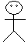
Use Case Diagram
Video Rental System
USE CASE DIAGRAM
(without extensions)
Nhận diện Actor
Customer
Clerk
Member
Timer
Owner
Distributor
Notes:
There are several other use cases
For example the log in use case is used to both rent videos and to pay late fees
Both of those use cases INCLUDE the code or the call to the code for the LOGIN

Slide 166
Use Case Diagram
Video Rental System
USE CASE DIAGRAM
(without extensions)
Register as
Member
Search Videos
Customer
Notes:
The first use case is the systems reaction to the needed function
Register as Member
Who is the Actor ---- The Customer (not a member yet)
What other functions does the customer do…. (not the member).
Well the customer can search videos…..

Slide 167
Use Case Diagram
Video Rental System
USE CASE DIAGRAM
(without extensions)
Register as
Member
Search Videos
Customer
Rent
Videos
Pay Late Fee
Member
Return Video
Clerk
Notes:
What is another actor
Member
What functions does the member do…
Pay late fees and rent videos
He may do the manual procedure of the return of the video but the clerk actually returns the video.

Slide 168
Use Case Diagram
Video Rental System
USE CASE DIAGRAM
(without extensions)
Register as
Member
Search Videos
Customer
Rent
Videos
Pay Late Fee
Member
Return Video
Clerk
Add New Video
Distributor
Remove Video
Modify Video
Owner
Notes:
OK
What is another actor
The Owner
What does he do
He adds, removes and modifies videos
But there is another actor involved in the add Video
The distributors system gives us the information to add the video so we need to add him as an actor
Actors
Customer
Video distributer
Use cases
Enroll as member
Check out video
Return video
Order new video

Slide 169
Use Case Diagram
Video Rental System
USE CASE DIAGRAM
(without extensions)
Register as
Member
Search Videos
Customer
Rent
Videos
Pay Late Fee
Member
Return Video
Clerk
Email Due Notices
Add New Video
Timer
Distributor
Remove Video
Modify Video
Owner
Notes:
There is one other important use case the email sent to the members about due movies and overdue movies.
A special actor called a timer does this use case
What is another actor
The Owner
What does he do
He adds, removes and modifies videos
But there is another actor involved in the add Video
The distributors system gives us the information to add the video so we need to add him as an actor
Actors
Customer
Video distributer
Use cases
Enroll as member
Check out video
Return video
Order new video

Slide 170
Use Case Diagram
Video Rental System
USE CASE DIAGRAM
(without extensions)
Register as
Member
Search Videos
Login
Customer
Rent
Videos
<<includes>>
Pay Late Fee
Member
<<includes>>
Return Video
Clerk
Email Due Notices
Add New Video
Timer
Distributor
Remove Video
Modify Video
Owner
Notes:
There are several other use cases
For example the log in use case is used to both rent videos and to pay late fees
Both of those use cases INCLUDE the code or the call to the code for the LOGIN

Slide 171
Use Case Diagram
Video Rental System
USE CASE DIAGRAM
(without extensions)
Register as
Member
Print Rental Form
Search Videos
Login
Customer
Rent
Videos
<<includes>>
Pay Late Fee
Member
<<includes>>
Return Video
Clerk
Email Due Notices
Add New Video
Timer
Distributor
Remove Video
Modify Video
Owner
Notes:
There are several other use cases
For example the log in use case is used to both rent videos and to pay late fees
Both of those use cases INCLUDE the code or the call to the code for the LOGIN

Slide 172
Use Case Diagram
Video Rental System
USE CASE DIAGRAM
(without extensions)
Register as
Member
Print Rental Form
Search Videos
Login
Customer
Rent
Videos
<<includes>>
Pay Late Fee
Member
<<includes>>
Return Video
Clerk
Email 60 Day Notice
Email Due Notices
<<extend>>
Add New Video
Timer
Distributor
Remove Video
Modify Video
Owner
Bài tập quản lý thư viện, vé tàu, sinh viên
Notes:
There are several other use cases
For example the log in use case is used to both rent videos and to pay late fees
Both of those use cases INCLUDE the code or the call to the code for the LOGIN

Slide 173
CÂU HỎI VÀ BÀI TẬP
1. Hỏi: Một tác nhân (Actor) trong một Use Case luôn là một con người
Đáp: Sai, tác nhân là một người hoặc một vật nào đó tương tác với hệ thống.
2. Hỏi: Hệ thống khác cũng có thể đóng vai trò tác nhân trong một Use Case?
Đáp: Đúng
3. Hỏi: Mỗi hệ thống chỉ có một Use Case?
Đáp: Sai
4. Hỏi: Biểu đồ Use case mô tả chức năng hệ thống?
Đáp: Đúng

Slide 174
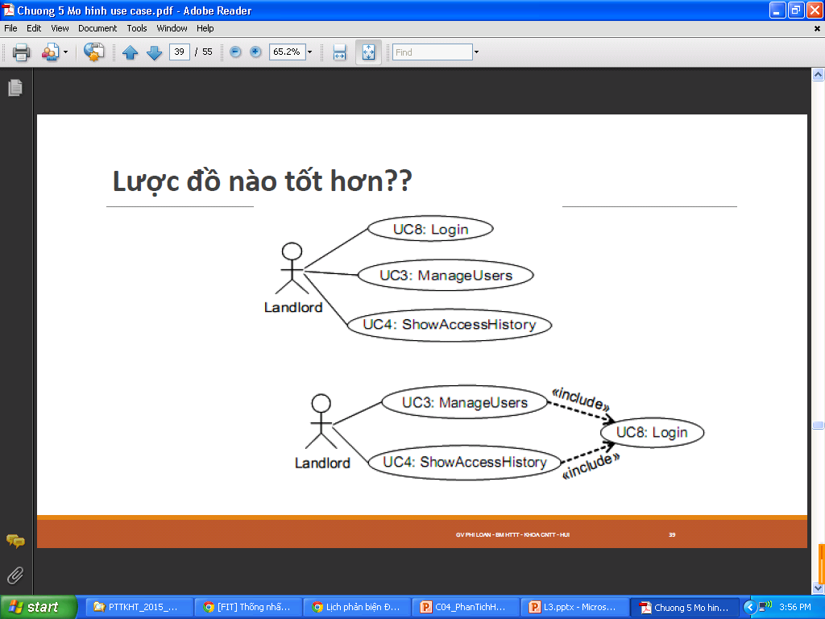
BÀI TẬP

Slide 175
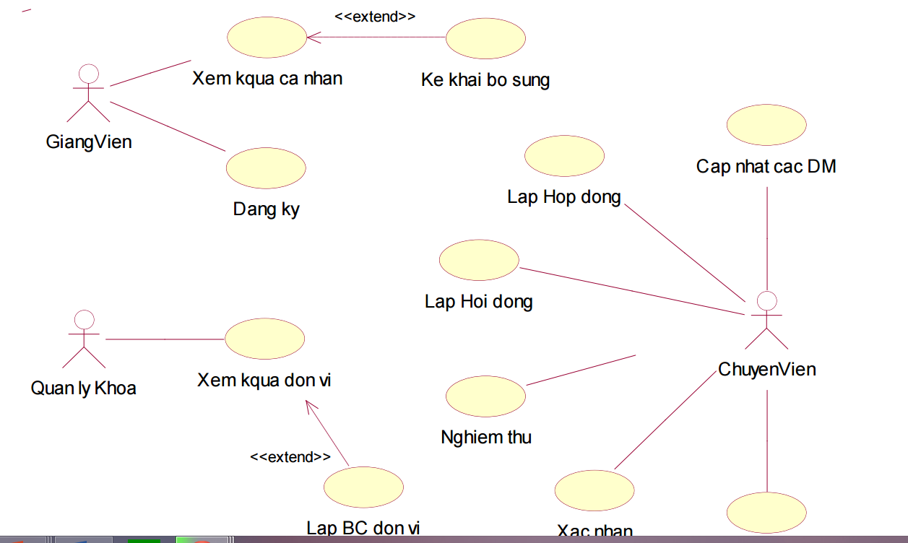
CÂU HỎI VÀ BÀI TẬP (Các bạn hãy vẽ lại cho dễ nhìn và đúng sơ đồ UseCase)
Vẽ lược đồ Use Case và Đặc tả Use case cho bài toán nghiệp vụ trên
Lap BC

Slide 176
MÔ HÌNH HÓA LUỒNG SỰ KIỆN BẰNG SƠ ĐỒ ACTIVITY

Slide 177
SƠ ĐỒ ACTIVITY
Một sơ đồ hoạt động (activity) dùng để mô hình hóa một cách trực quan các bước thực hiện của một use case.
Các hoạt động trong mô hình có thể được thực hiện tuần tự hoặc đồng thời.
Một sơ đồ hoạt động luôn có một điểm khởi đầu và các điểm kết thúc.

Slide 178


Các ký hiệu trong sơ đồ Activity
Activity Partition (swimlane)
Đại diện cho một số thuộc tính như vị trí mà tại đó một hành vi được thực hiện.
Activity hiển thị bằng ký hiệu swimlane với các dòng thường song song, hoặc ngang hoặc thẳng đứng. Bất kỳ các nút hoạt động đặt giữa những dòng này được coi là chứa trong phân vùng đó.

Slide 179

Các ký hiệu trong sơ đồ Activity
Điểm bắt đầu (Initial State):
Biểu diễn điểm khởi đầu cho sơ đồ hoạt động. Đối với sơ đồ hoạt động sử dụng swimlanes, phải đảm bảo các điểm bắt đầu được đặt ở góc trên cùng bên trái của cột đầu tiên.
Luôn luôn bắt đầu từ tác nhân nào thì
Kết thúc cũng từ tác nhân đó
Ký hiệu trong UML
swimlanes

Slide 180
Các ký hiệu trong sơ đồ Activity
Hoạt động (Activity)
Hoạt động mô tả một hoạt động trong hệ thống. Các hoạt động này do các đối tượng thực hiện.
Hoạt động (activity) chứa các nút có thể là:
Hoạt động (action)
Đối tượng (object)
Điều khiển (Control)
Hành động tại các nút có thể là:
Chức năng số học.
Lời gọi của hành vi.
Truyền thông, như gửi các tín hiệu.
Thao tác của các đối tượng
Ký hiệu trong UML
Activity

Slide 181

Các ký hiệu trong sơ đồ Activity
Luồng hoạt động
Minh họa quá trình chuyển đổi từ một trạng thái hoạt động này sang trạng thái hoạt động khác.
Ký hiệu trong UML
Ví dụ:

Slide 182
Các ký hiệu trong sơ đồ Activity
Nút quyết định
Khi một hoạt động đòi hỏi phải có một quyết định trước khi chuyển sang các hoạt động tiếp theo
Một nút quyết định có một đầu vào nhiều đầu ra, Các nhánh phải được dán nhãn với một biểu thức điều kiện.
Ký hiệu trong UML
condition
Else
condition

Slide 183
Các ký hiệu trong sơ đồ Activity
Nút Merge
Sự kết hợp của các luồng sự kiện. Các đầu vào không đồng bộ.
Nhiều đầu vào và chỉ có một đầu ra
Ký hiệu trong UML

Slide 184
Các ký hiệu trong sơ đồ Activity
Đồng bộ hóa (Synchronization)
Nút fork được sử dụng để chia một luồng đơn thành nhiều luồng đồng thời.
Ký hiệu trong UML
Nút Join nối nhiều dòng đồng thời trở thành một luồng đi duy nhất.
Ký hiệu trong UML

Slide 185
Các ký hiệu trong sơ đồ Activity
Fork và Join được sử dụng cùng nhau gọi là đồng bộ hóa.
Activity
Fork
Activity
Activity
Join
Activity

Slide 186
Các ký hiệu trong sơ đồ Activity
Nút kết thúc (Final State hoặc End Point)
Nút kết thúc hoạt động cho thấy một hoạt động được hoàn tất.
Một sơ đồ hoạt động có thể có nhiều hơn một nút kết thúc
Ký hiệu trong UML

Slide 187

Các dạng Activity
Sub Activity

Slide 188
Ứng dụng của Activity
Ứng dụng của bản vẽ Activity Diagram:
✓ Phân tích nghiệp vụ để hiểu rõ hệ thống
✓ Phân tích Use Case
✓ Cung cấp thông tin để thiết kế bản vẽ Sequence Diagram

Slide 189
Cách xây dựng Activity Diagram
Bước 1: Xác định các nghiệp vụ cần mô tả
Xem xét bản vẽ Use Case để xác định nghiệp vụ nào bạn cần mô tả.
Bước 2: Xác định trạng thái đầu tiên và trạng thái kết thúc
Bước 3: Xác định các hoạt động tiếp theo
Xuất phát từ điểm bắt đầu, phân tích để xác định các hoạt động tiếp theo cho đến khi gặp điểm kết thúc để hoàn tất bản vẽ này.

Slide 190
Cách xây dựng Activity Diagram
Xây dựng Activity Diagarm cho hệ thống eCommerce
Bước 1: Xác định các nghiệp vụ cần phân tích.
Xem xét bản vẽ Use Case Diagram, có thể thấy các Use Case sau cần làm rõ:
✓ Xem sản phẩm theo chủng loại
✓ Thêm sản phẩm theo nhà cung cấp
✓ Thêm giỏ hàng
✓ Chat
✓ Quản lý đơn hàng
✓ Thanh toán
✓ Theo dõi chuyển hàng
✓ Đăng nhập
Tiếp theo, chúng ta bắt đầu phân tích và vẽ cho chức năng xem sản phẩm theo chủng loại.

Slide 191
Cách xây dựng Activity Diagram
Xây dựng Activity Diagarm cho hệ thống eCommerce
Bước 2: Xác định các bước thực hiện và đối tượng liên quan
Để thực hiện chức năng xem sản phẩm theo chuẩn loại hệ thống sẽ thực hiện như sau:
✓ Điều kiện ban đầu: ở trang chủ
✓ Điều kiện kết thúc: Hiển thị xong trang sản phẩm
Các bước như sau:
✓ Người dùng chọn loại sản phẩm.
✓ Hệ thống sẽ lọc lấy loại sản phẩm tương ứng, sau đó lấy giá, lấy khuyến mãi cho tất cả các sản phẩm đã được chọn và hiển thị lên màn hình.
✓ Người dùng xem sản phẩm.

Slide 192

Cách xây dựng Activity Diagram
Xây dựng Activity Diagarm cho hệ thống eCommerce
Bước 3: Thực hiện bản vẽ
✓ Chúng ta thấy có 2 đối tượng tham gia vào giao dịch này là Người dùng và Hệ thống. Chúng ta nên dùng Swimlance để thể hiện 2 đối tượng trên.
Sử dụng Swimlance để thể hiện người dùng tham gia vào nghiệp vụ

Slide 193

Cách xây dựng Activity Diagram
Xây dựng Activity Diagarm cho hệ thống eCommerce
Bước 3: Thực hiện bản vẽ
✓ Xác định trạng thái đầu tiên.
✓ Hành động tiếp theo là Guest chọn loại sản phẩm
Người sử dụng chọn loại sản phẩm

Slide 194

Cách xây dựng Activity Diagram
Xây dựng Activity Diagarm cho hệ thống eCommerce
Bước 3: Thực hiện bản vẽ
✓ Hệ thống sẽ lấy danh sách sản phẩm tương ứng với loại đó, sau đó lấy giá,lấy khuyến mãi của chúng và hiển thị ra màn hình. Hành động lấy giá và khuyếnmãi của sản phẩm có thể làm song song nên chúng ta dùng Fork và Join để thể hiện.

Slide 195

Cách xây dựng Activity Diagram
Hệ thống tập hợp danh sách sản phẩm và thông tin liên quan để hiển thị lên
Browser.
Người dùng xem danh sách sản phẩm và kết thúc nghiệp vụ của Use Case này.

Slide 196

Cách xây dựng Activity Diagram

Slide 197

Cách xây dựng Activity Diagram
Thí dụ: Khách hàng nhận được sản phẩm lỗi, yêu cầu trả lại hàng
Customer viết thư yêu cầu bồi thuờng. Customer service representative nghiên cứu thư. Nếu thiếu tài liệu yêu cầu thì họ viết thư từ chối bồi thuờng. Nếu đầy đủ tài liệu thì họ lưu trữ thư và đồng thời Account payable clerk viết séc. Khi xong hai việc này, Customer service representative thông báo cho khách hàng và yêu cầu của họ được chấp nhận.

Slide 198

Ví dụ: Activity Diagram

Slide 199

Cách xây dựng Activity Diagram

Slide 200


Bài tập
Vẽ sơ activity cho đăng nhập vào 1 website với user là admin và user

Slide 201

Bài tập
Vẽ biểu đồ hoạt động của luồng nghiệp vụ mua hàng trực tiếp

Slide 202
Bài tập
Sử dụng sơ đồ Activity mô hình hóa các hoạt động của use case rút tiền trong hệ thống ATM.
Sử dụng sơ đồ Activity mô hình hóa hoạt động của use case xem điểm trong hệ thống Quản lý điểm của sinh viên

Slide 203
Đề tài nhóm
Phân tích thiết kế hệ thống thông tin quản lý thư viện (1,2)
Phân tích thiết kế hệ thống thông tin quản lý bán vé cho các hệ thống xe khách (11,4)
Phân tích thiết kế hệ thống website quản lý bệnh viện (5,6)
Phân tích thiết kế hệ thống thông tin quản lý một trung tâm tin học (7,8)
Phân tích thiết kế hệ thống website quản lý nhà hàng.(9,10)

Slide 204
THANKS YOU

